Slide 1
체성분 개별 변수 vs AEC 성능비교 (HTN·DM·CKD)
2026. 09. 18
JangHoon Chun
Department of, Medical Device Engineering & Management
Gangnam Severance Hospital,
Yonsei University College of Medicine
Notes:
연구미팅용 발표자료. 0910 체성분 개별변수 vs AEC 성능비교 결과 발표 — 배경(AEC 신호 부재)→방법→결과→논의 순으로 진행.

Slide 2
연구 배경 및 목적
기존 AEC-128 곡선 연구: 20여 개 독립 방법론(FPCA, 1D CNN, GAF 이미지, multimodal fusion 등)에서 clinic4 대비 유의미한 추가 signal 확인 안 됨
gangnam/sinchon_final_dataset.xlsx에는 AEC 외에도 VAT/SAT/IMATA/NAMA/LAMA/TAMA 체성분 스칼라·128구간 곡선 데이터가 이미 확보되어 있음
질문: AEC와 동일한 프레임(clinic4 + 변수 1개, internal CV·external DeLong·BH-FDR)으로 비교했을 때, 다른 체성분 데이터가 더 강한 신호를 보이는가?
Notes:
기존 AEC 연구 트랙에서 fusion·CNN·FPCA·전처리 변형 등 20여 개 독립 방법론을 시도했지만 clinic4 baseline 대비 유의미한 추가 signal을 찾지 못했음(family-wise 보정 후 대부분 생존 0건). 반면 데이터셋에는 이미 VAT/SAT/IMATA/NAMA/LAMA/TAMA 체성분 값과 그 128구간 곡선이 확보돼 있어, 같은 평가 프레임으로 재활용 가능한지 탐색한 것이 이번 분석의 출발점. 세그멘테이션 대체(비열등성) 프레임과는 별개로, 이번엔 '어떤 변수가 실제로 우월한 예측력을 주는가'를 우월성 관점에서 봄.

Slide 3
지난 미팅(0904) 이후 진행 경과
0908(AEC baseline 확장): baseline 6종 × AEC feature 2종(FPCA/Upper-Lower ratio) × 3질환, 72건 DeLong 검정 — Bonferroni 보정 후 개별유의 22건 전부 미달(생존 0건). 예외적으로 CKD + Upper/Lower ratio만 baseline 6종 전부에서 개별유의
0914(체성분 개별변수로 전환): AEC 대신 이미 확보된 체성분 스칼라·곡선 데이터로 동일 프레임 재적용 — clinic4 대비 external ΔAUC 최대 HTN·DM +0.018, CKD +0.046, BH-FDR 후 17/96건 생존, CKD myosteatosis(LAMA 계열) 신호 첫 확인
오늘(0918): 위 체성분 분석에 VIF 다중공선성 검증, Top5 교차비교, Confusion Matrix, 3번째 검증 코호트(new10000)를 추가해 강건성을 재확인
Notes:
0904 미팅 이후 두 번의 중간 미팅(0908, 0914)이 있었음을 먼저 짚고 시작 — 오늘 자료가 그 연장선임을 분명히 할 것. 0908은 AEC 자체를 baseline에 추가하는 실험이었고 Bonferroni 보정 후 강건한 신호가 없었던 것이 체성분 쪽으로 방향을 튼 계기. 0914에서 체성분으로 전환한 첫 결과(HTN/DM/CKD baseline AUC, 17/96건 생존, CKD myosteatosis)가 오늘 발표의 뼈대이고, 오늘은 거기에 VIF·Top5·Confusion Matrix·new10000 검증을 추가해 같은 결론이 여러 각도에서 재현되는지 보강한 것이라는 흐름으로 설명.

Slide 4
Research Summary
clinic4(age/sex/height/weight) baseline에 체성분 32개 확장모델을 1개씩 개별 추가해 AEC와 동일한 방식으로 성능비교(스칼라 8종 · 변수간 비율 3종 · 곡선 FPCA/Upper-Lower ratio/slope 7종×3)
질환별 baseline AUC(external): HTN 0.718 · DM 0.666 · CKD 0.616
internal은 5-fold CV OOF, external은 동결모델 1회 평가 + DeLong test
BH-FDR 다중비교 보정(3질환×32모델=96건 family) 후 유의(q<0.05): 17/96건
CKD에서 myosteatosis 지표(LAMA/TAMA ratio, LAMA, LAMA FPCA, LAMA slope, NAMA FPCA)가 5가지 표현 모두 최상위로 생존 — 가장 일관된 신호
IMATA slope는 HTN·DM 둘 다에서 유의(q≈0.005) — slope 표현에서만 드러난 신규 발견
체성분(LAMA/TAMA ratio 등)을 baseline에 고정하면 AEC 추가효과는 9건 중 0건 유의 — 체성분이 AEC 정보를 상당 부분 포함
Notes:
핵심 숫자만 먼저 제시. baseline AUC는 HTN/DM/CKD 순으로 외부검증 0.718/0.666/0.616 — CKD가 가장 낮아 개선 여지가 큼. BH-FDR 보정 후 96건(3질환×32확장모델) 중 17건 생존은 결코 낮은 비율이 아님(AEC family는 과거 60개 중 1건 수준이었던 것과 대비). CKD의 myosteatosis 신호는 비율·스칼라·FPCA·slope 네 가지 서로 다른 표현에서 모두 살아남아 우연일 가능성이 낮다는 점을 강조.

Slide 5
실험설계 ① 모델 정의
Baseline clinic4: age, sex, height, weight
스칼라 8종: BMI, SMI, VAT, SAT, IMATA, NAMA, LAMA, TAMA (metadata 시트 값 그대로 clinic4에 1개씩 추가)
변수간 비율 3종: VAT/SAT(중심비만), LAMA/TAMA(myosteatosis), IMATA/TAMA(근육 내 지방침윤)
곡선 7종(AEC 포함) × 3표현: FPCA(elbow-선정 n), Upper/Lower(앞64/뒤64) 평균비율, slope(liver→pubis 선형회귀 기울기)
slope는 "FPCA·Upper/Lower ratio 말고 다른 방법이 있나"는 질문에서 추가 - 곡선의 단조 증감 방향을 포착하는 표현으로, 시도 결과 신규 유의신호(IMATA slope)가 확인돼 채택
총 32개 확장모델 = 스칼라 8 + 비율 3 + 곡선 7×3
Notes:
AEC와 동일하게 clinic4에 변수를 1개씩만 추가하는 것이 핵심 설계 원칙 — 여러 변수를 한 번에 합치면 SMI=TAMA/Height² 같은 파생관계로 다중공선성이 생기기 때문에 의도적으로 개별 추가만 봄. 변수간 비율 3종은 임상적으로 이미 의미가 정립된 지표(VAT/SAT=중심비만, LAMA/TAMA=myosteatosis)만 선정.

Slide 6
실험설계 ② 검증 원칙
Internal(강남, n≈1259): StratifiedKFold(5) OOF로 AUC 산출 — 모델 선택/탐색은 이 안에서만
External(신촌, n≈1123): internal 전체로 학습한 동결모델을 1회만 평가(모델 선택에는 사용하지 않음)
FPCA는 fold별로 학습 fold에서만 PCA를 다시 fit(곡선 정보 누수 방지), n_components은 곡선별 elbow 값 고정 사용(고정값 3에서 elbow 기반으로 전환)
로지스틱 회귀는 모든 모델에 동일 기본값(C=1.0, L2, lbfgs) 적용 — 변수별 그리드서치는 하지 않음
DeLong test로 clinic4 대비 ΔAUC 유의성 검정, cohort(internal/external)별로 BH-FDR 다중비교 보정
Notes:
내부/외부 코호트 역할을 엄격히 분리 — internal(강남)에서만 5-fold CV로 모델을 보고, external(신촌)은 그 결과와 무관하게 동결된 모델로 딱 1번만 평가. 하이퍼파라미터는 이번엔 변수별로 튜닝하지 않고 기본값을 통일 적용했다는 점은 한계로 논의사항에서 다시 언급.

Slide 7
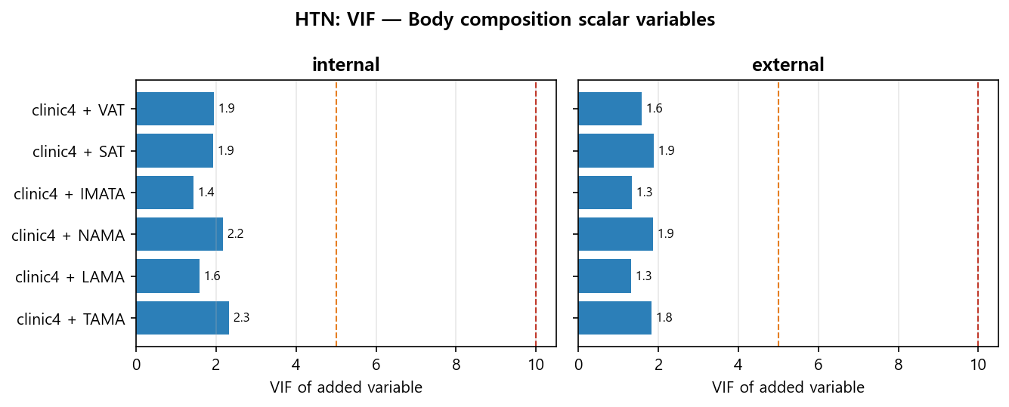
실험설계 ③-1 개별모델 VIF — 체성분 스칼라 6종
Notes:
VIF는 clinic4+체성분 설계행렬에만 의존해 HTN/DM/CKD 값이 완전히 동일(대표로 HTN 표시). BMI는 개별모델에서도 Height/Weight와 겹쳐 VIF≈100(위험). SMI는 개별모델 자체 VIF는 낮지만(1.3~1.6) BMI와 마찬가지로 Height/Weight의 파생지표(SMI=TAMA/Height², 슬라이드4 참조)라 스칼라 9종을 한 모델에 같이 넣으면 VIF>100까지 치솟는 변수 — 그래서 BMI와 함께 이 개별 비교에서도 제외. 나머지 6개(VAT/SAT/IMATA/NAMA/LAMA/TAMA)는 각각 개별모델 기준 VIF<2.5로 안전

Slide 8
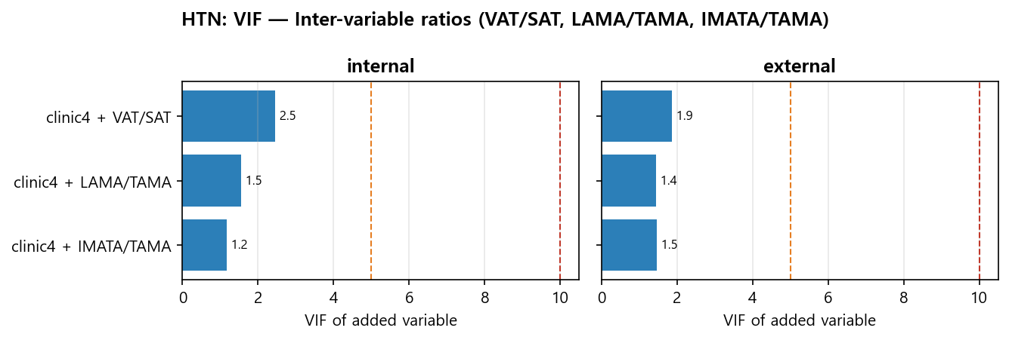
실험설계 ③-2 개별모델 VIF — 변수간 비율 3종
Notes:
VIF는 clinic4+체성분 설계행렬에만 의존해 HTN/DM/CKD 값이 완전히 동일(대표로 HTN 표시). VAT/SAT ratio·LAMA/TAMA ratio·IMATA/TAMA ratio 각 개별모델 모두 VIF<3로 안전

Slide 9
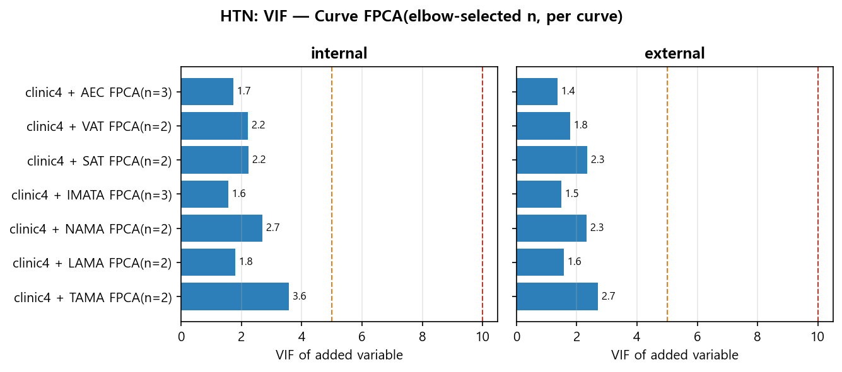
실험설계 ③-3 개별모델 VIF — 곡선 FPCA(elbow n) 7종
Notes:
VIF는 clinic4+체성분 설계행렬에만 의존해 HTN/DM/CKD 값이 완전히 동일(대표로 HTN 표시). AEC/VAT/SAT/IMATA/NAMA/LAMA/TAMA FPCA 각 개별모델(해당 곡선의 PC만 사용) 모두 VIF<4로 안전

Slide 10
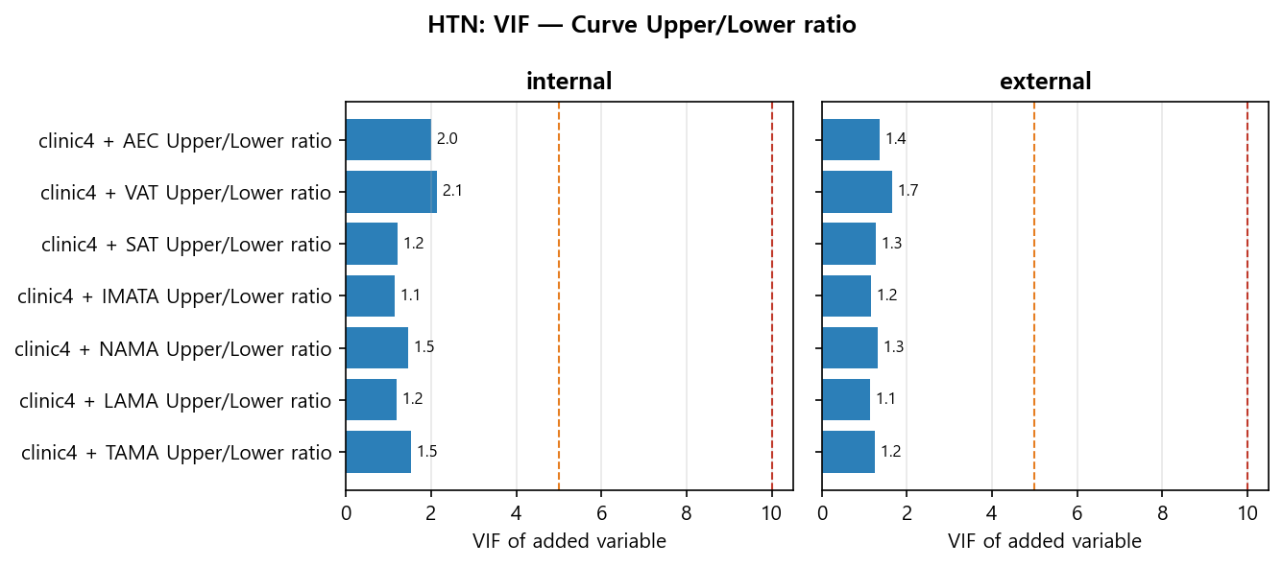
실험설계 ③-4 개별모델 VIF — 곡선 Upper/Lower ratio 7종
Notes:
VIF는 clinic4+체성분 설계행렬에만 의존해 HTN/DM/CKD 값이 완전히 동일(대표로 HTN 표시). AEC/VAT/SAT/IMATA/NAMA/LAMA/TAMA uplow_ratio 각 개별모델 모두 VIF<3로 안전

Slide 11
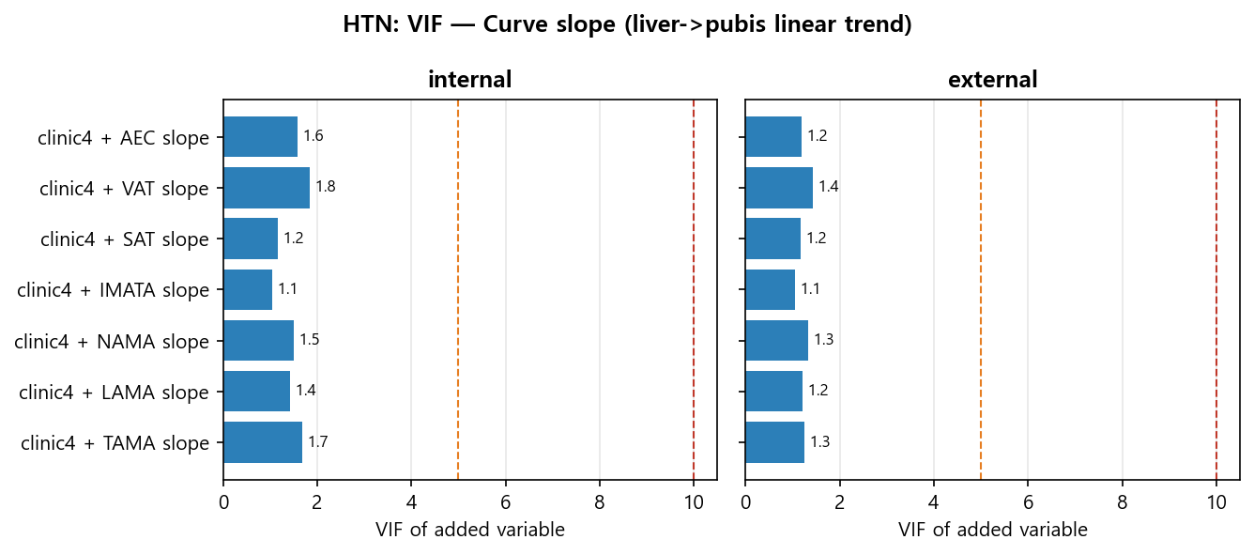
실험설계 ③-5 개별모델 VIF — 곡선 slope 7종
Notes:
VIF는 clinic4+체성분 설계행렬에만 의존해 HTN/DM/CKD 값이 완전히 동일(대표로 HTN 표시). AEC/VAT/SAT/IMATA/NAMA/LAMA/TAMA slope 각 개별모델 모두 VIF<3로 안전

Slide 12
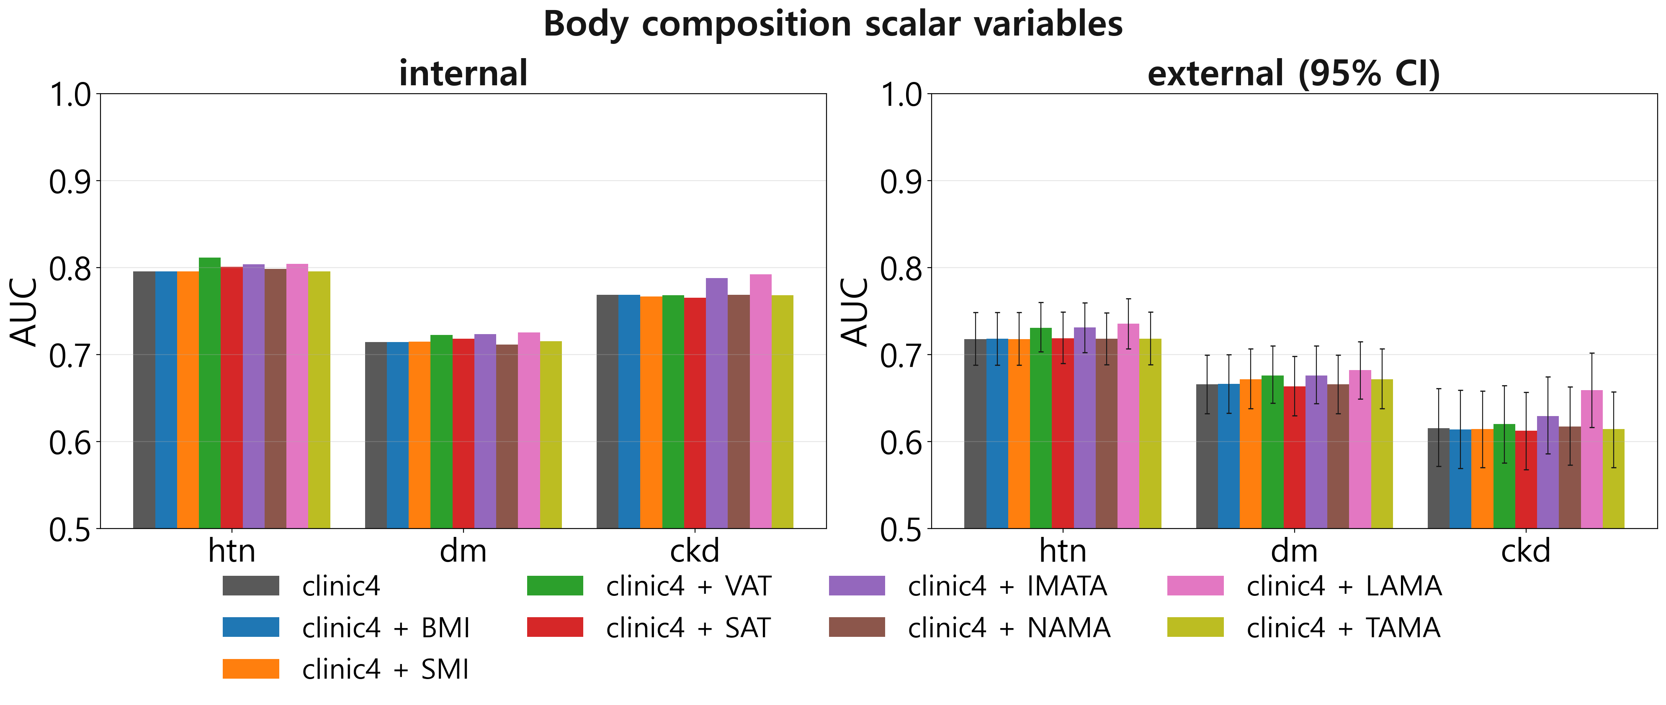
결과 ① AUC 요약 — 체성분 스칼라
Notes:
내부/외부 코호트 역할을 엄격히 분리 — internal(강남)에서만 5-fold CV로 모델을 보고, external(신촌)은 그 결과와 무관하게 동결된 모델로 딱 1번만 평가. 하이퍼파라미터는 이번엔 변수별로 튜닝하지 않고 기본값을 통일 적용했다는 점은 한계로 논의사항에서 다시 언급. 스칼라 8종 중 LAMA가 3질환 모두에서 clinic4 대비 external ΔAUC가 가장 큼(HTN +0.017, DM +0.016, CKD +0.043) — 이후 비율·FPCA·slope에서도 LAMA 계열이 반복해서 상위권인 것의 출발점.

Slide 13
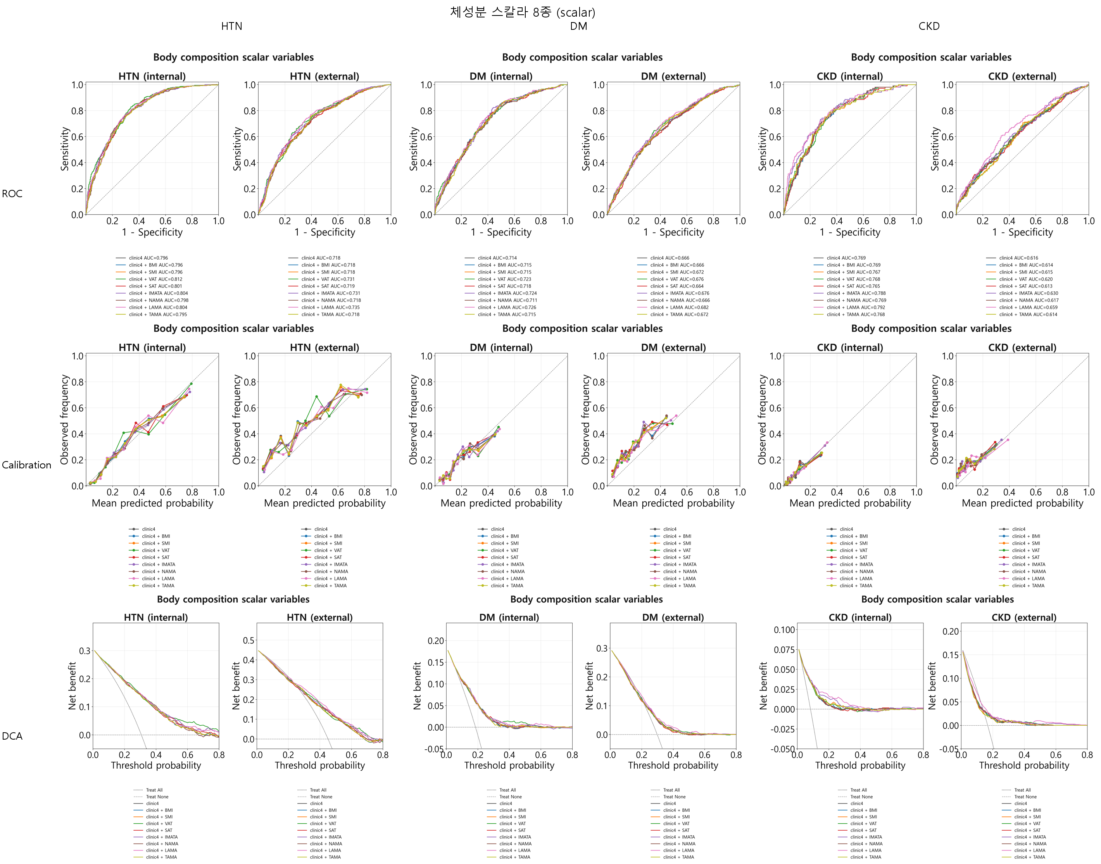
결과 ①-보충1: ROC·Calibration·DCA — 체성분 스칼라
Notes:
각 패널 legend는 clinic4 + 해당 섹션 변수들의 internal/external AUC. component별 판별력(ROC)·보정(Calibration)·임상순이익(DCA)을 한 장에서 비교.

Slide 14
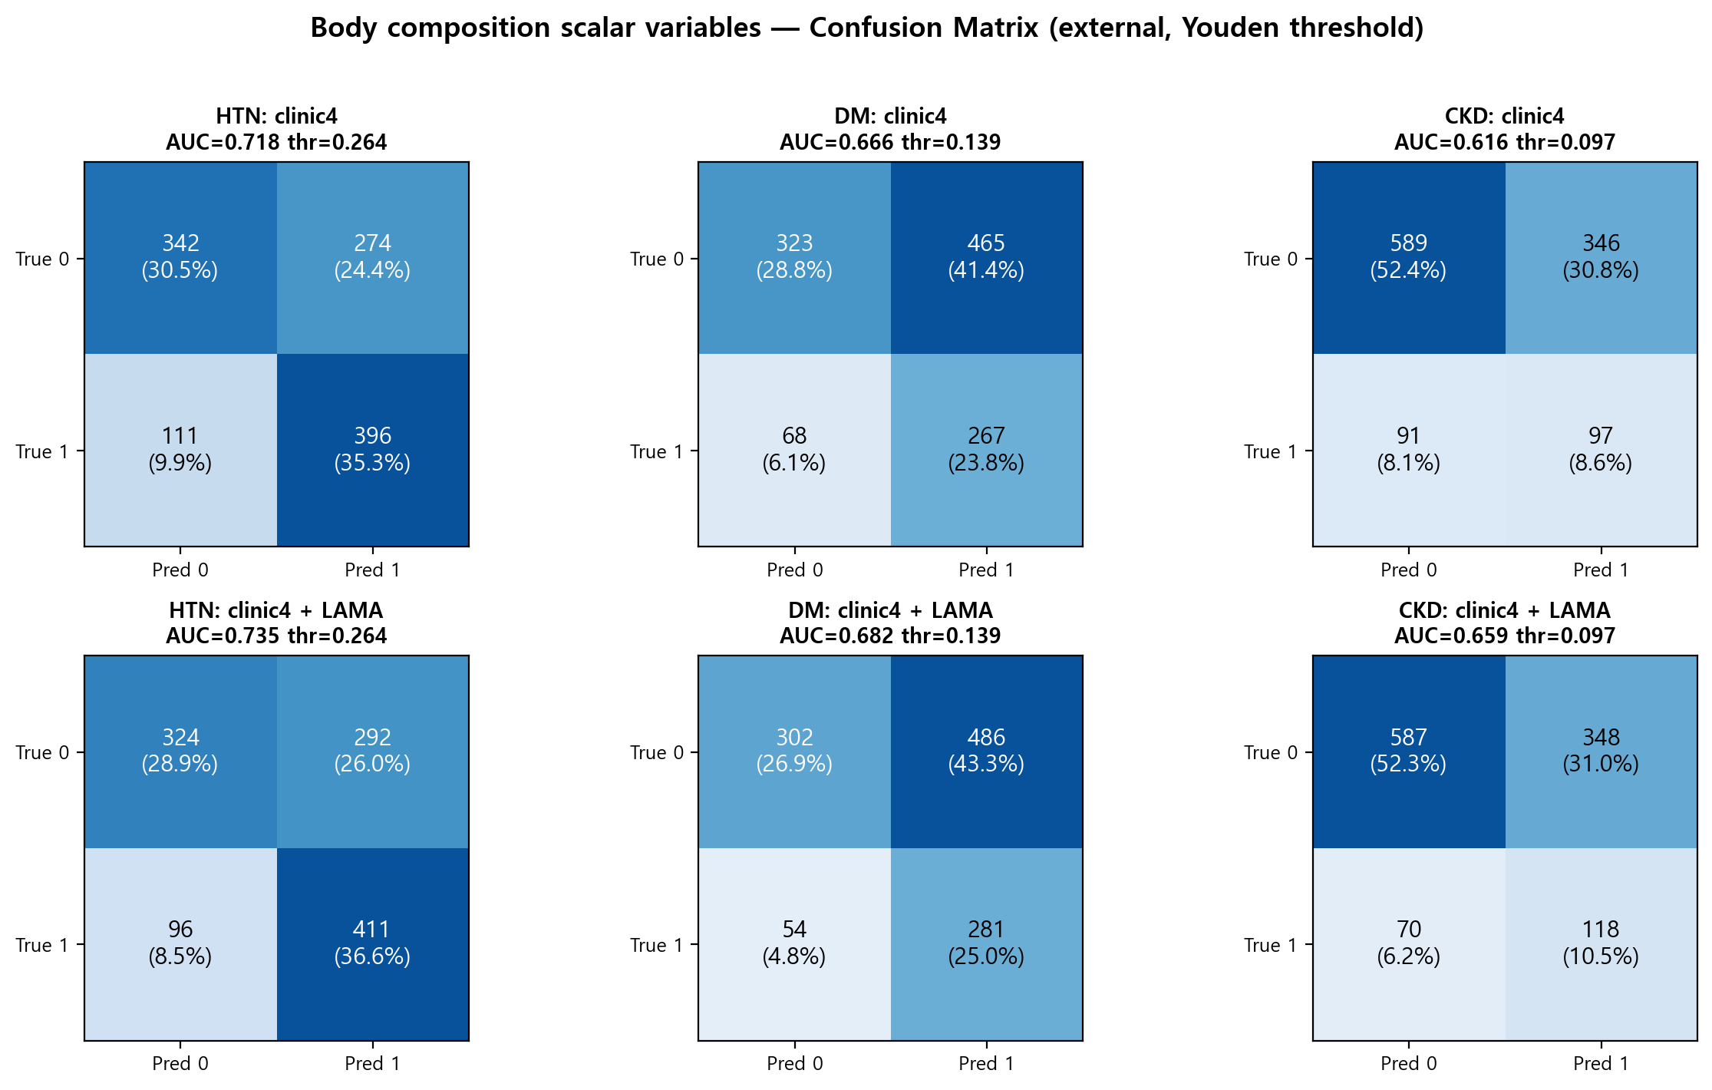
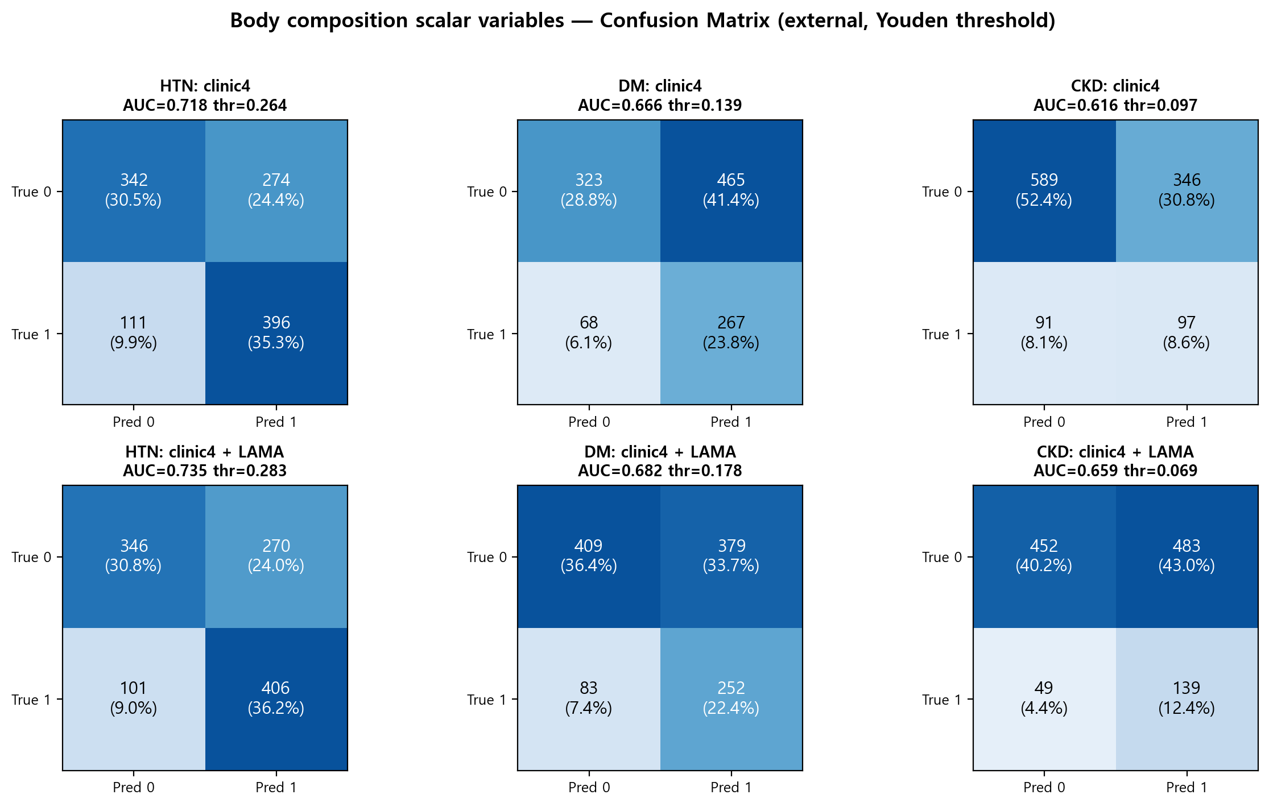
결과 ①-보충2: Confusion Matrix — 체성분 스칼라
Notes:
Confusion Matrix는 external(신촌) 코호트, 각 모델의 internal(강남) OOF에서 구한 Youden index 임계값 기준(로지스틱 회귀 예측확률 cutoff, 사용자 확인 항목). 스칼라 8종 중 3질환 모두 LAMA가 best. HTN은 민감도·특이도가 clinic4 대비 고르게 소폭 개선. DM은 특이도가 개선(TN 323→409)되는 대신 민감도는 소폭 하락(FN 68→83). CKD는 반대로 민감도가 크게 개선(FN 91→49, TP 97→139)되는 대신 특이도가 하락(TN 589→452) — AUC 개선폭이 비슷해도 Youden 임계값에 따라 민감도/특이도 중 어느 쪽이 좋아지는지는 질환마다 다름.

Slide 15
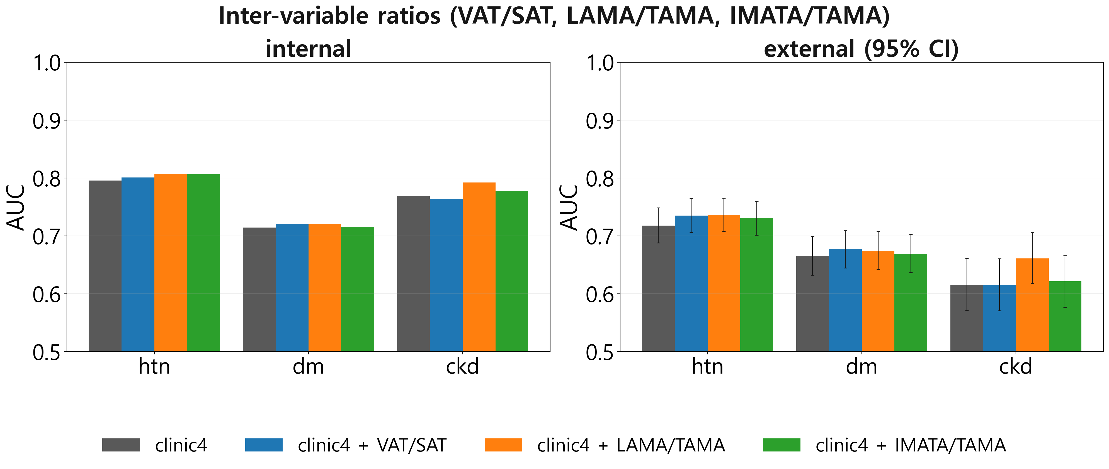
결과 ② AUC 요약 — 변수간 비율
Notes:
내부/외부 코호트 역할을 엄격히 분리 — internal(강남)에서만 5-fold CV로 모델을 보고, external(신촌)은 그 결과와 무관하게 동결된 모델로 딱 1번만 평가. 하이퍼파라미터는 이번엔 변수별로 튜닝하지 않고 기본값을 통일 적용했다는 점은 한계로 논의사항에서 다시 언급. 비율 3종 중 HTN·CKD는 LAMA/TAMA ratio, DM은 VAT/SAT ratio가 근소하게 최고(DM에서도 LAMA/TAMA ratio가 근소한 2위) — 어느 비율을 쓰든 clinic4 대비 개선은 뚜렷.

Slide 16
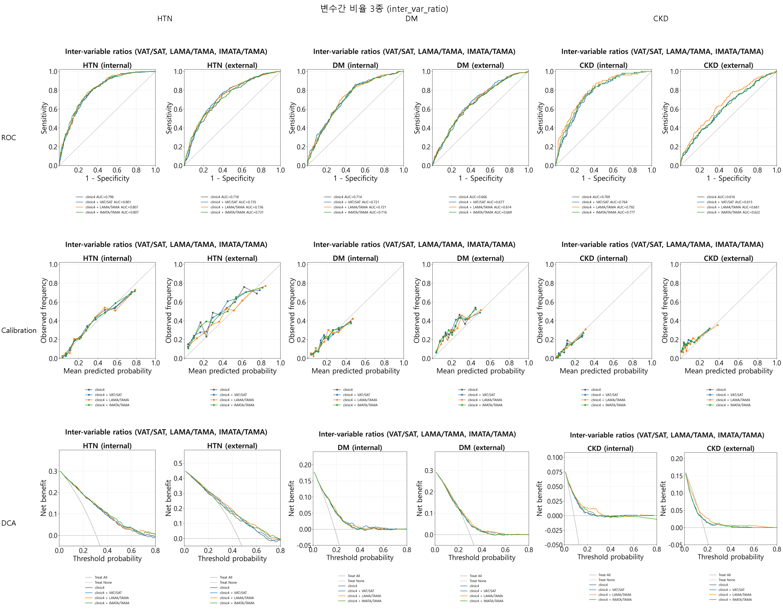
결과 ②-보충1: ROC·Calibration·DCA — 변수간 비율
Notes:
각 패널 legend는 clinic4 + 해당 섹션 변수들의 internal/external AUC. component별 판별력(ROC)·보정(Calibration)·임상순이익(DCA)을 한 장에서 비교.

Slide 17
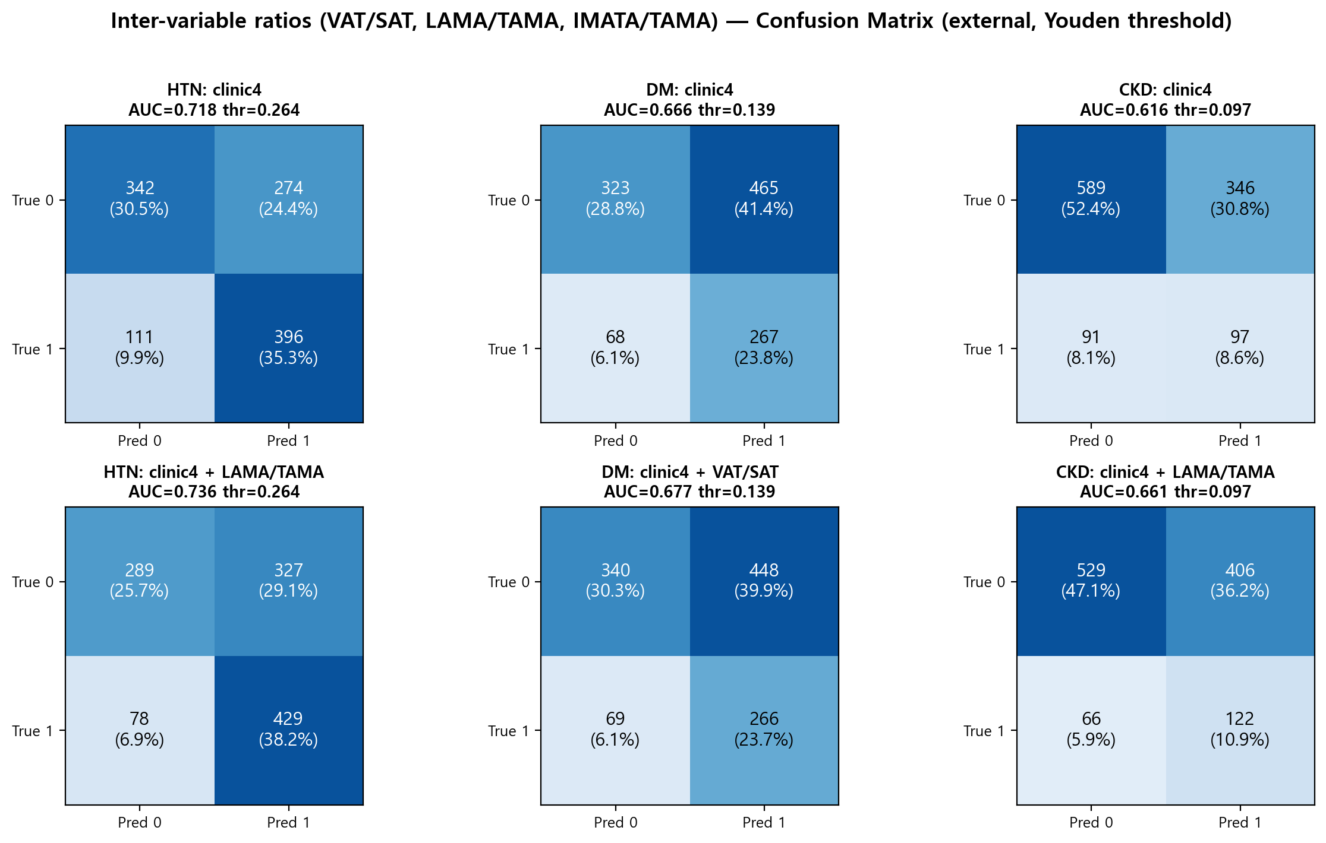
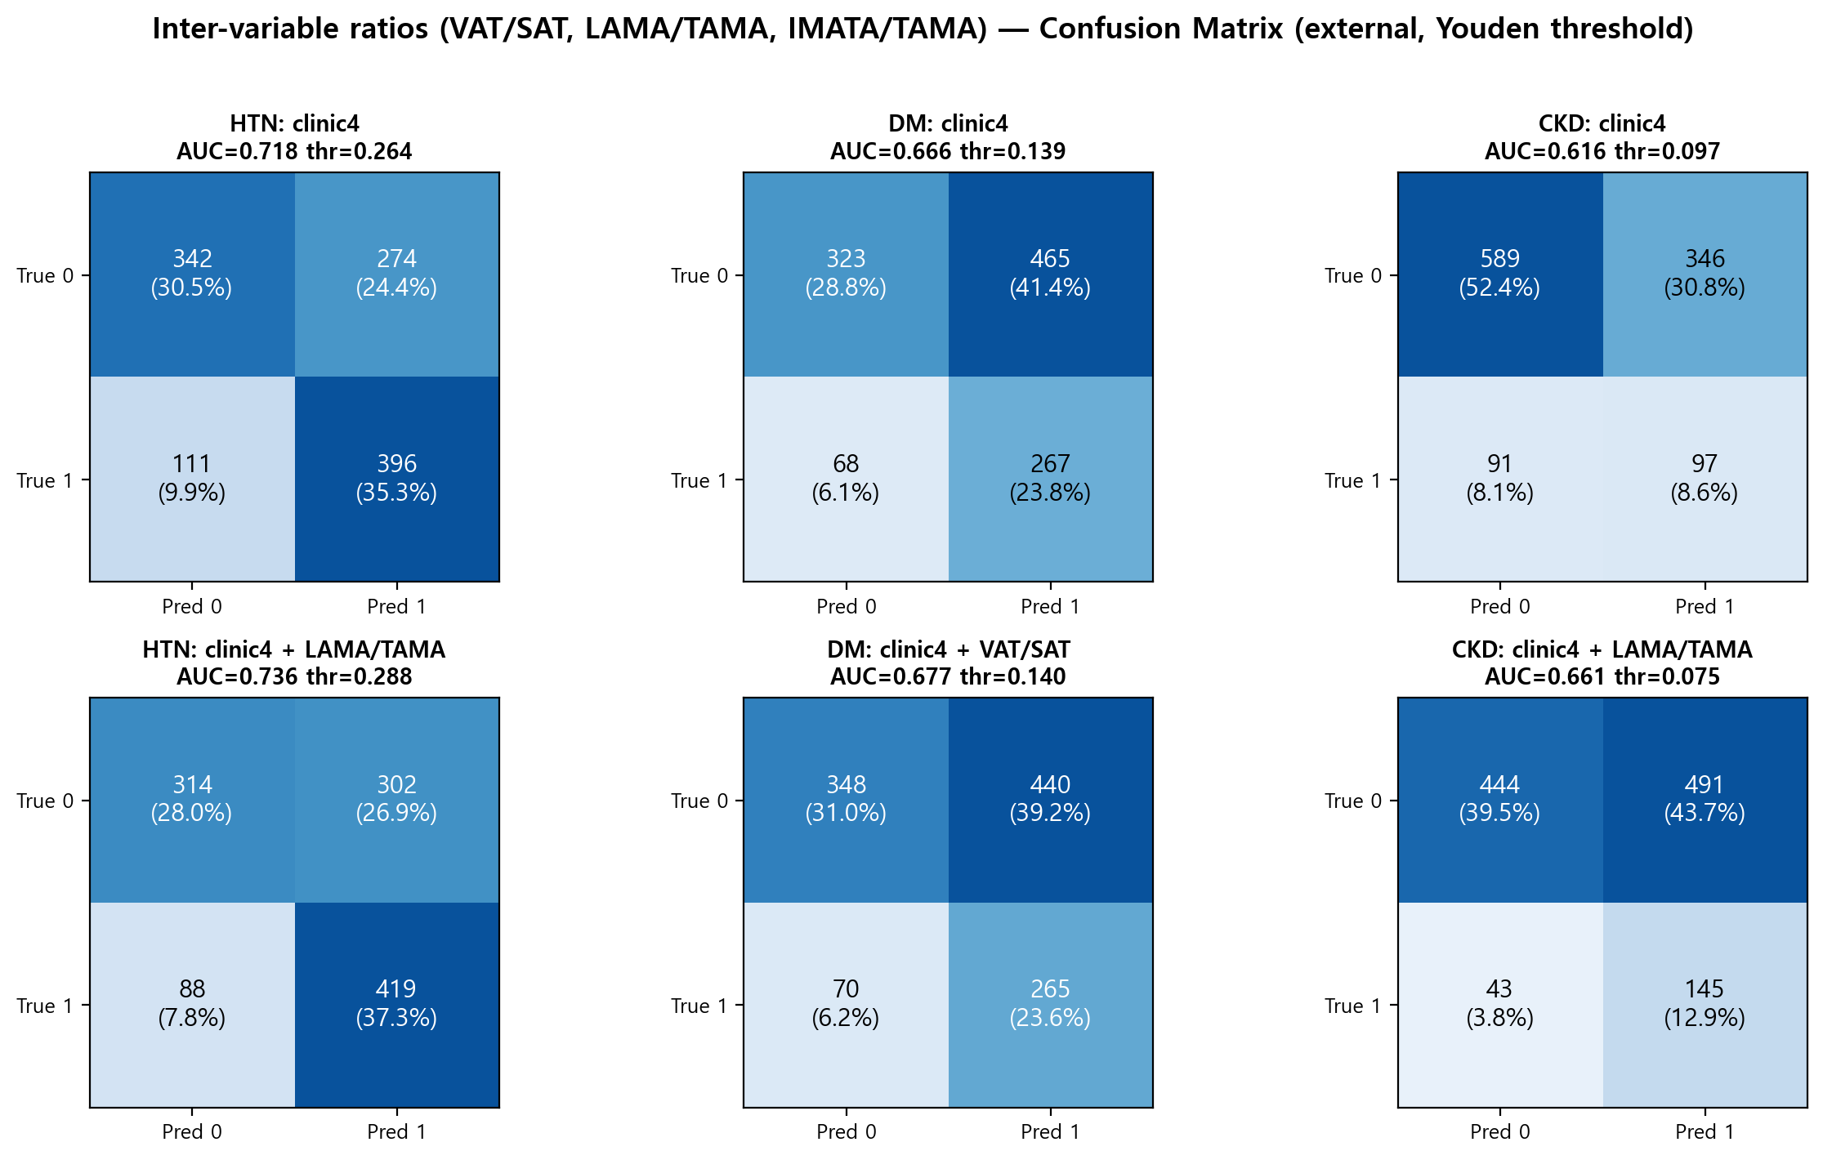
결과 ②-보충2: Confusion Matrix — 변수간 비율
Notes:
Confusion Matrix는 external(신촌), Youden index 임계값 기준(위 스칼라 슬라이드와 동일 방식). HTN·CKD는 LAMA/TAMA ratio, DM은 VAT/SAT ratio가 best. CKD에서 개선폭이 가장 커 민감도가 크게 상승(FN 91→43, TP 97→145)하는 대신 특이도는 하락(TN 589→444) — myosteatosis 비율이 CKD의 참양성 포착에 특히 유리함을 시사.

Slide 18
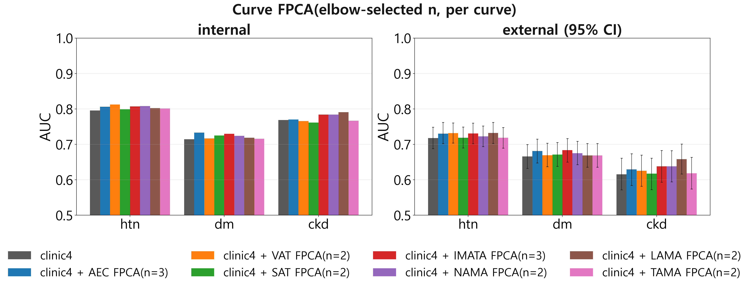
결과 ③ AUC 요약 — 곡선 FPCA(elbow n)
Notes:
고정값 n=3 대신 곡선별 elbow(Kneedle) 검증값을 그대로 사용(AEC·IMATA=3, 나머지=2). LAMA/NAMA FPCA가 CKD에서 스칼라·비율과 같은 방향으로 개선을 보여 표현 방식이 달라도 결과가 일관됨을 시사.

Slide 19
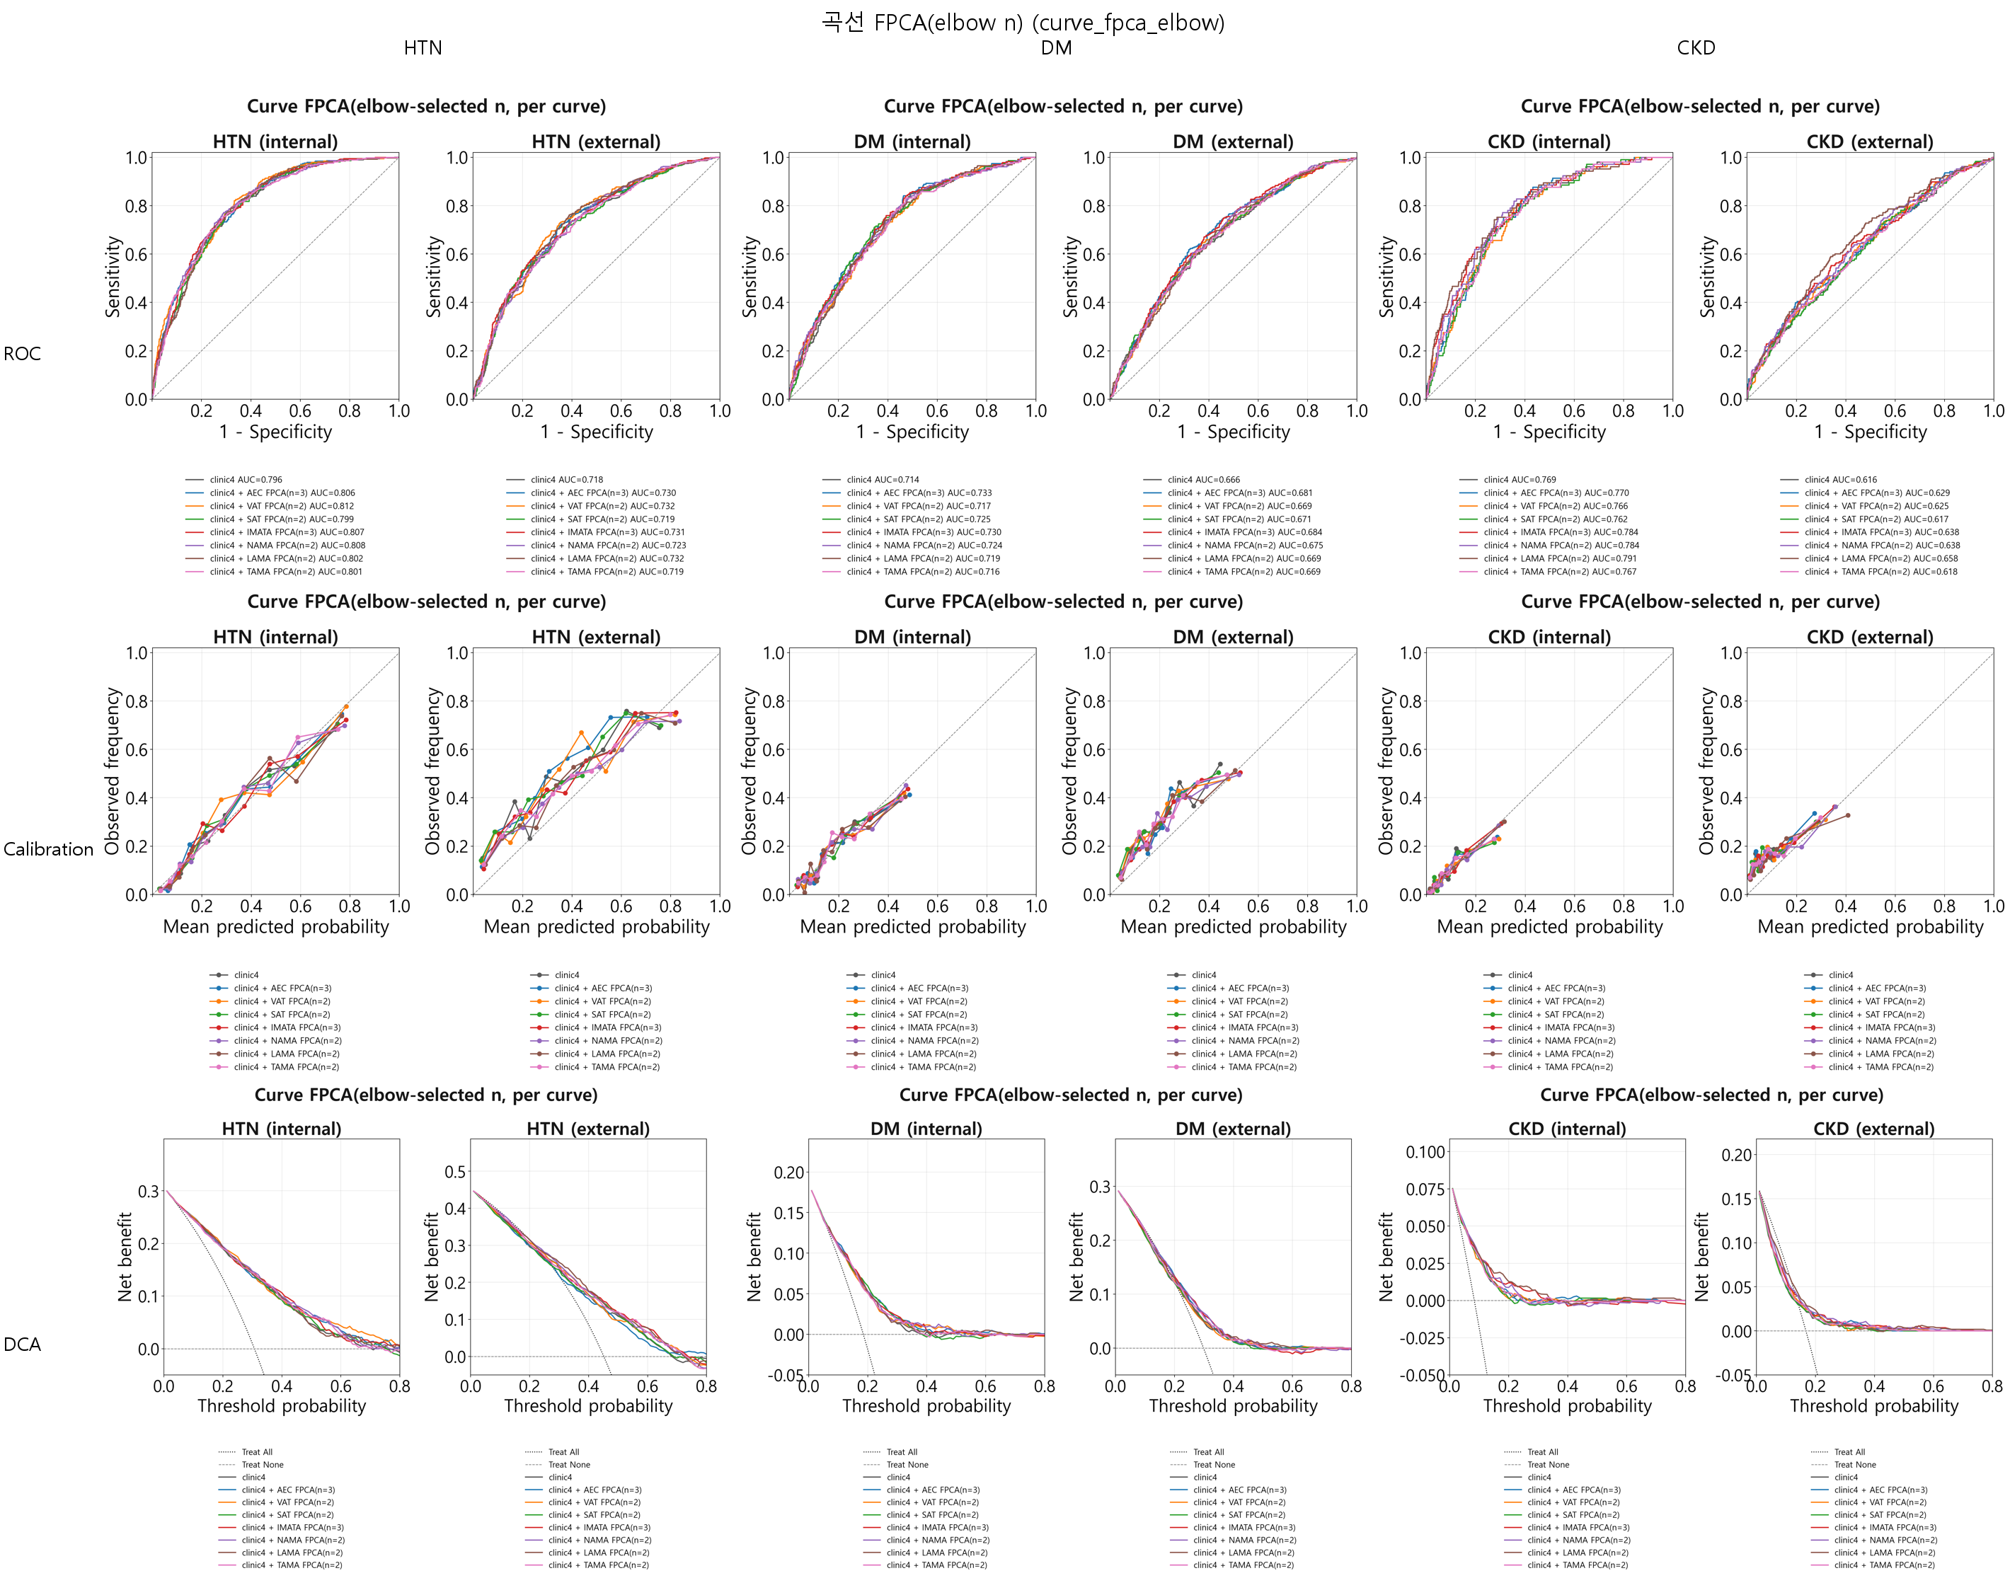
결과 ③-보충1: ROC·Calibration·DCA — 곡선 FPCA(elbow n)
Notes:
각 패널 legend는 clinic4 + 해당 섹션 변수들의 internal/external AUC. component별 판별력(ROC)·보정(Calibration)·임상순이익(DCA)을 한 장에서 비교.

Slide 20
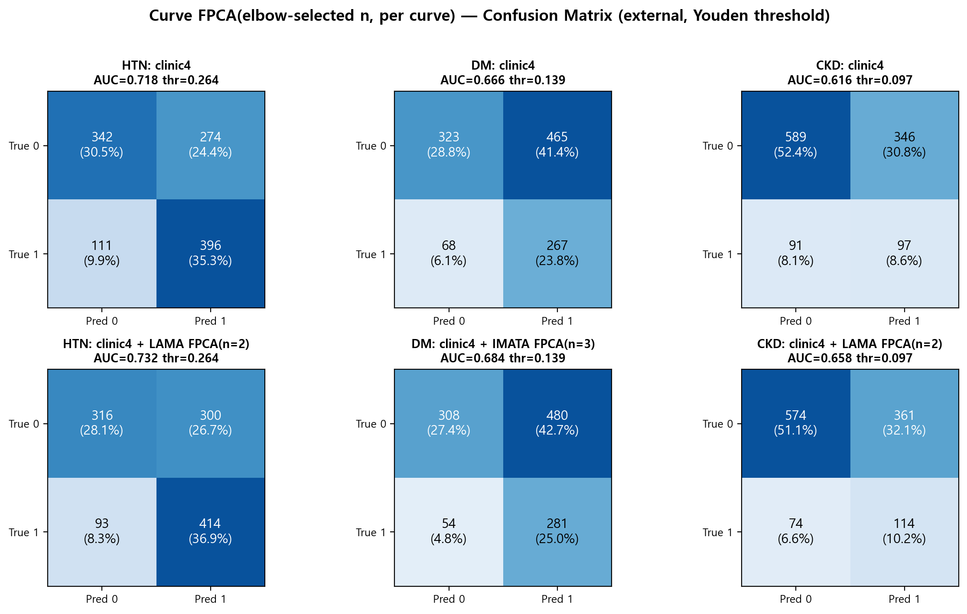
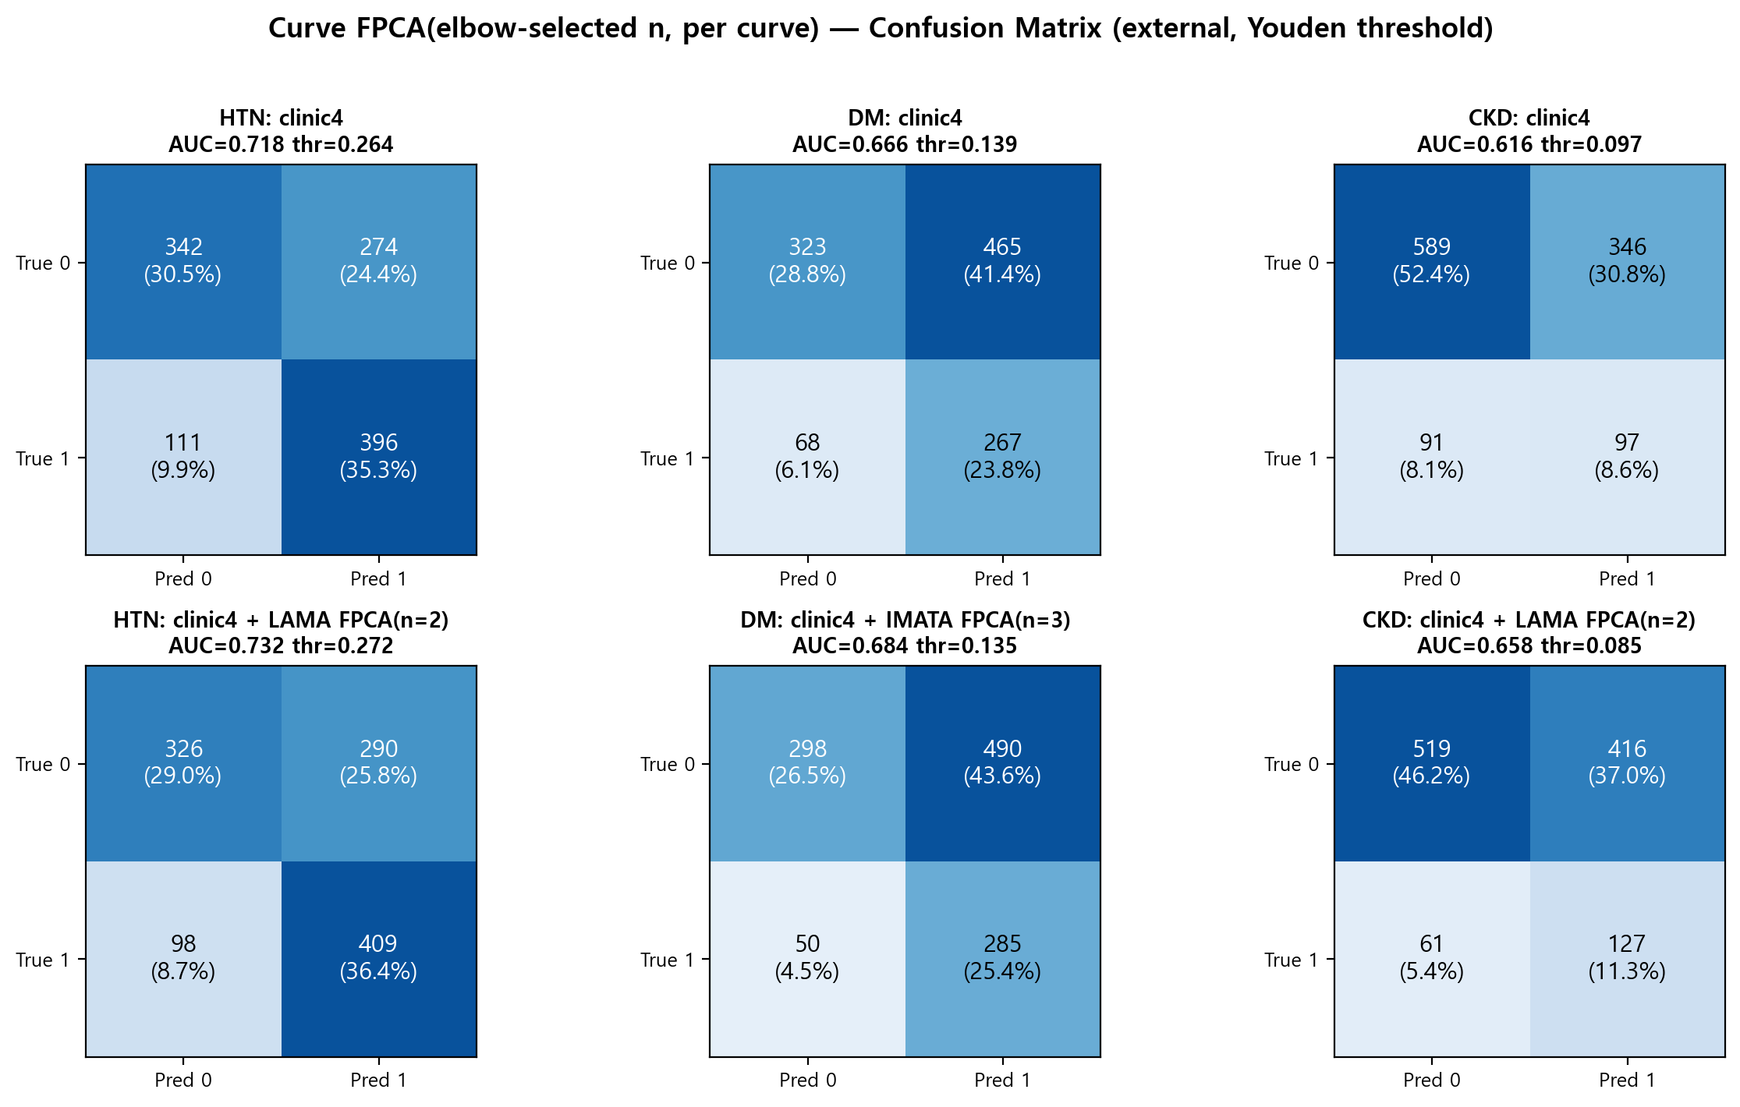
결과 ③-보충2: Confusion Matrix — 곡선 FPCA(elbow n)
Notes:
Confusion Matrix는 external(신촌), Youden index 임계값 기준. HTN·CKD는 LAMA FPCA(n=2), DM은 IMATA FPCA(n=3)가 best. 3질환 모두 민감도(TP) 쪽으로 개선이 나타남 — DM은 FN 68→50, CKD는 FN 91→61로 감소, 대신 특이도는 소폭 하락.

Slide 21
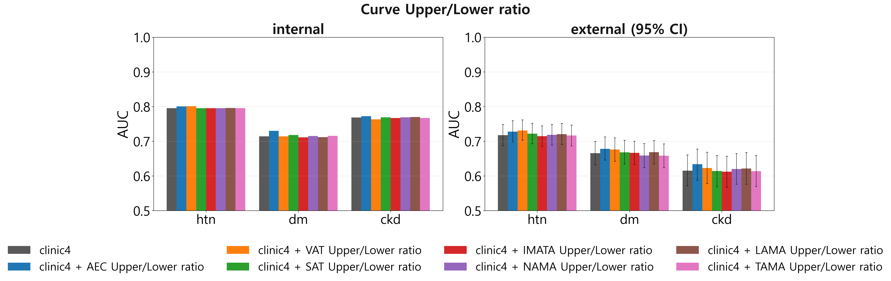
결과 ④ AUC 요약 — 곡선 Upper/Lower ratio
Notes:
내부/외부 코호트 역할을 엄격히 분리 — internal(강남)에서만 5-fold CV로 모델을 보고, external(신촌)은 그 결과와 무관하게 동결된 모델로 딱 1번만 평가. 하이퍼파라미터는 이번엔 변수별로 튜닝하지 않고 기본값을 통일 적용했다는 점은 한계로 논의사항에서 다시 언급. Upper/Lower ratio 7종 중 DM·CKD는 AEC, HTN은 VAT가 최고 — AEC가 스칼라·비율에서는 top5에 못 들었지만 이 표현에서는 유일하게 경쟁력을 보여 체성분과는 다른 축의 신호일 가능성을 시사.

Slide 22
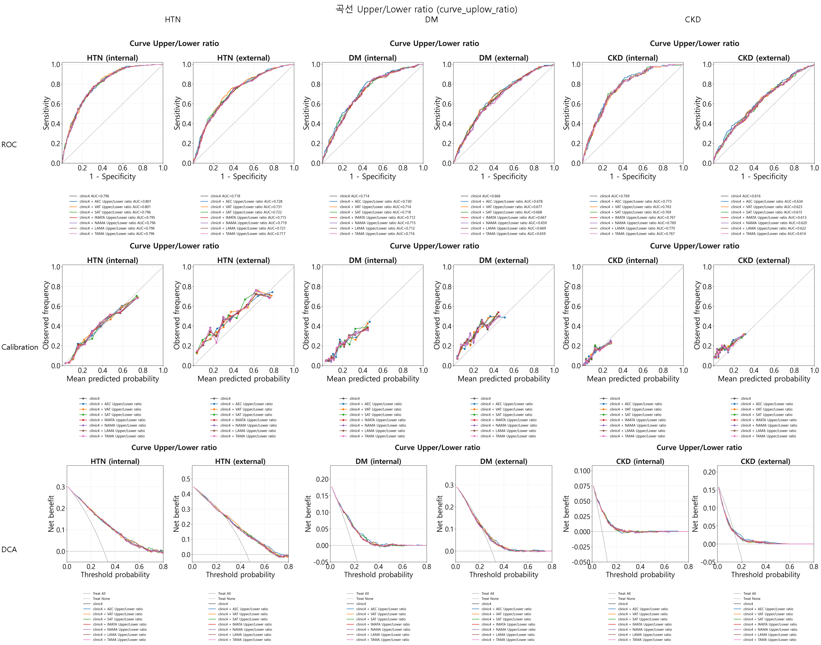
결과 ④-보충1: ROC·Calibration·DCA — 곡선 Upper/Lower ratio
Notes:
각 패널 legend는 clinic4 + 해당 섹션 변수들의 internal/external AUC. component별 판별력(ROC)·보정(Calibration)·임상순이익(DCA)을 한 장에서 비교.

Slide 23
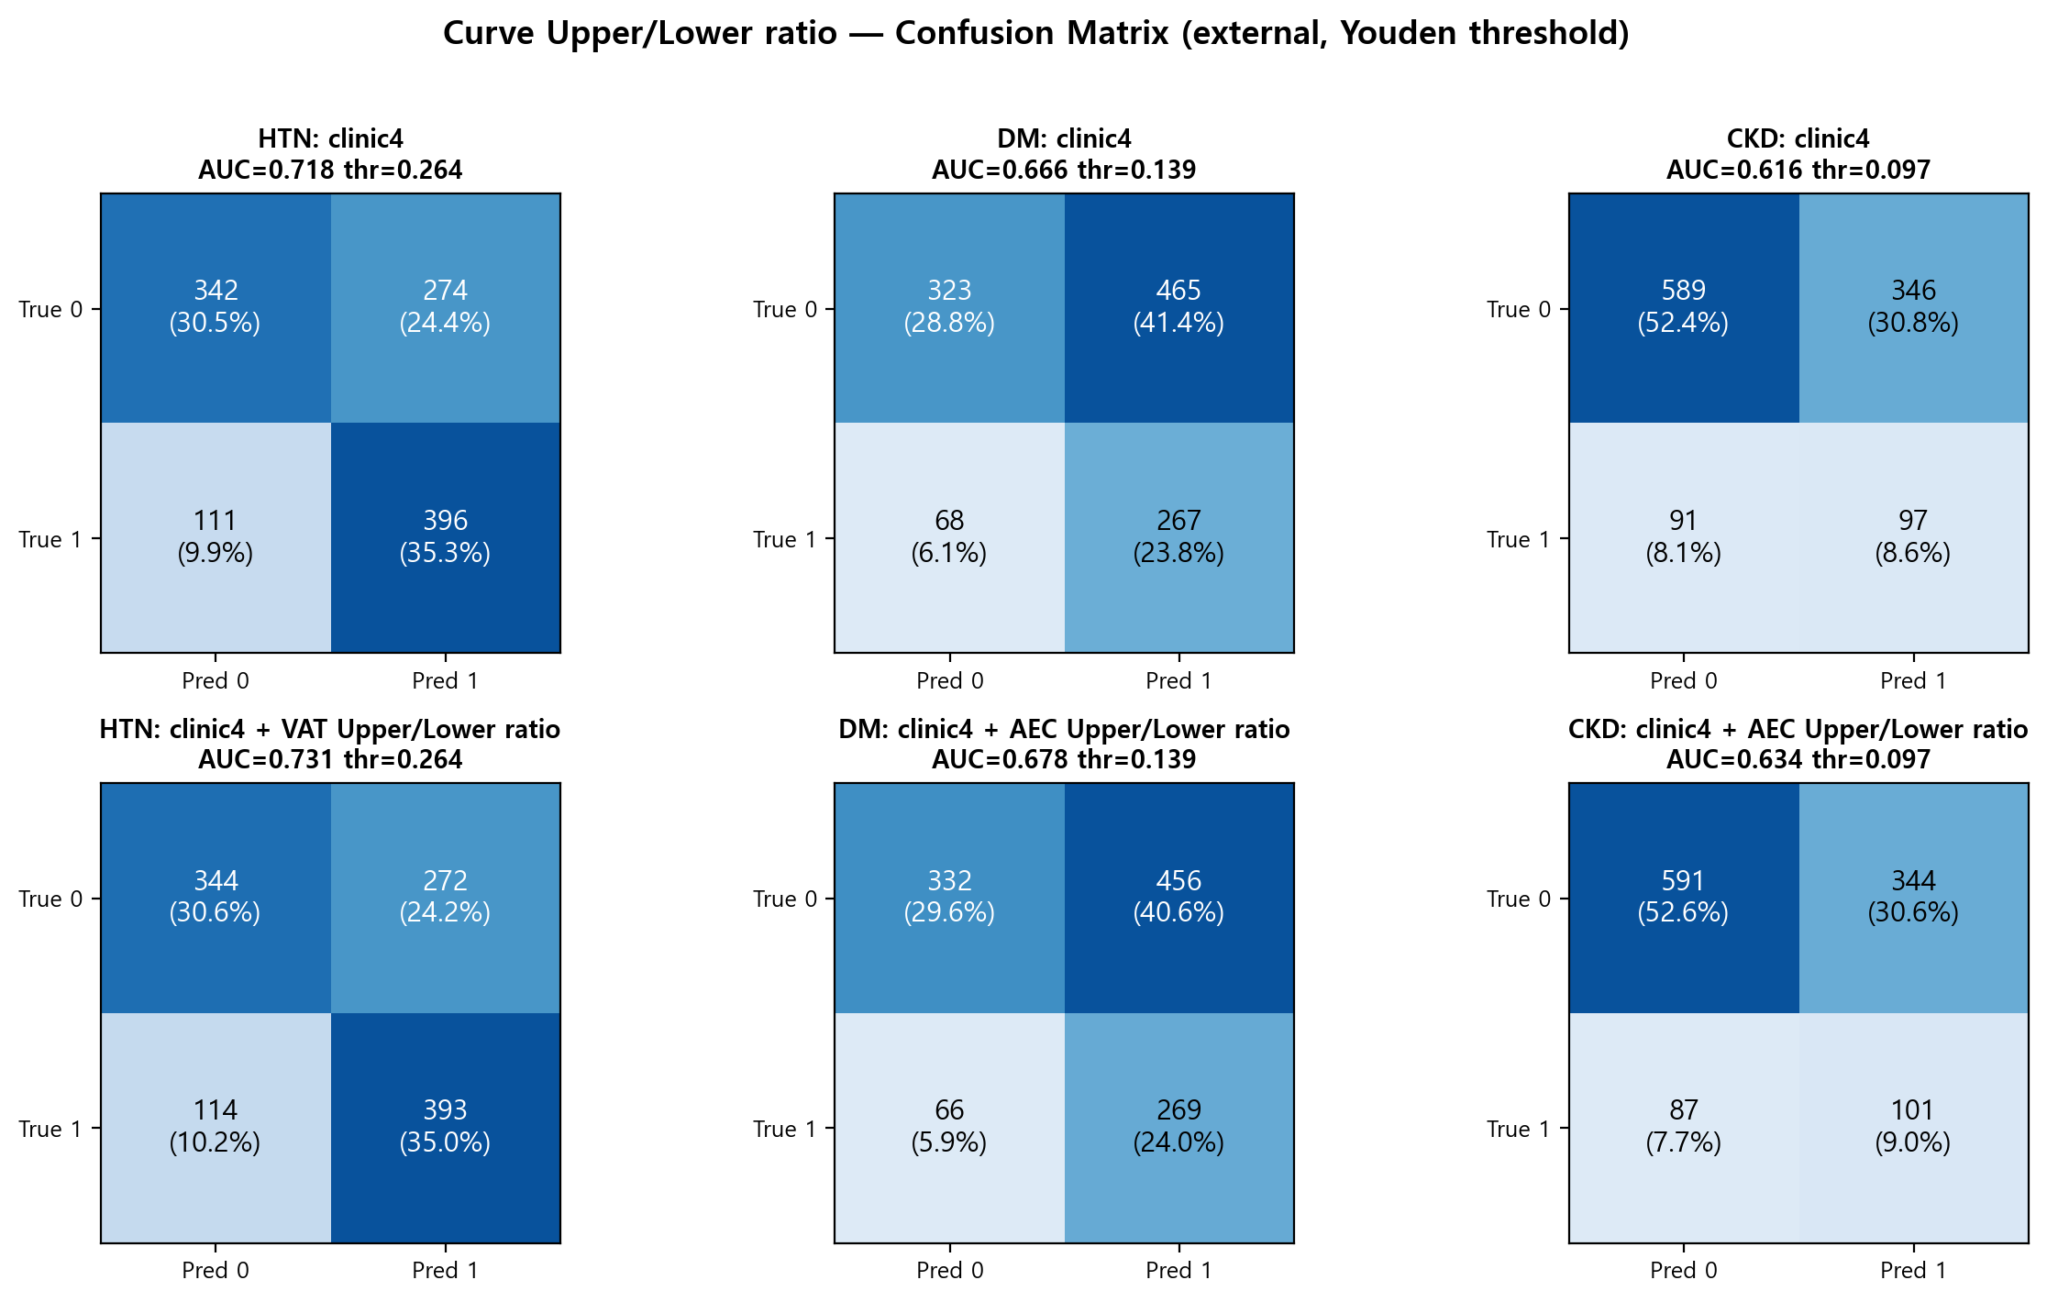
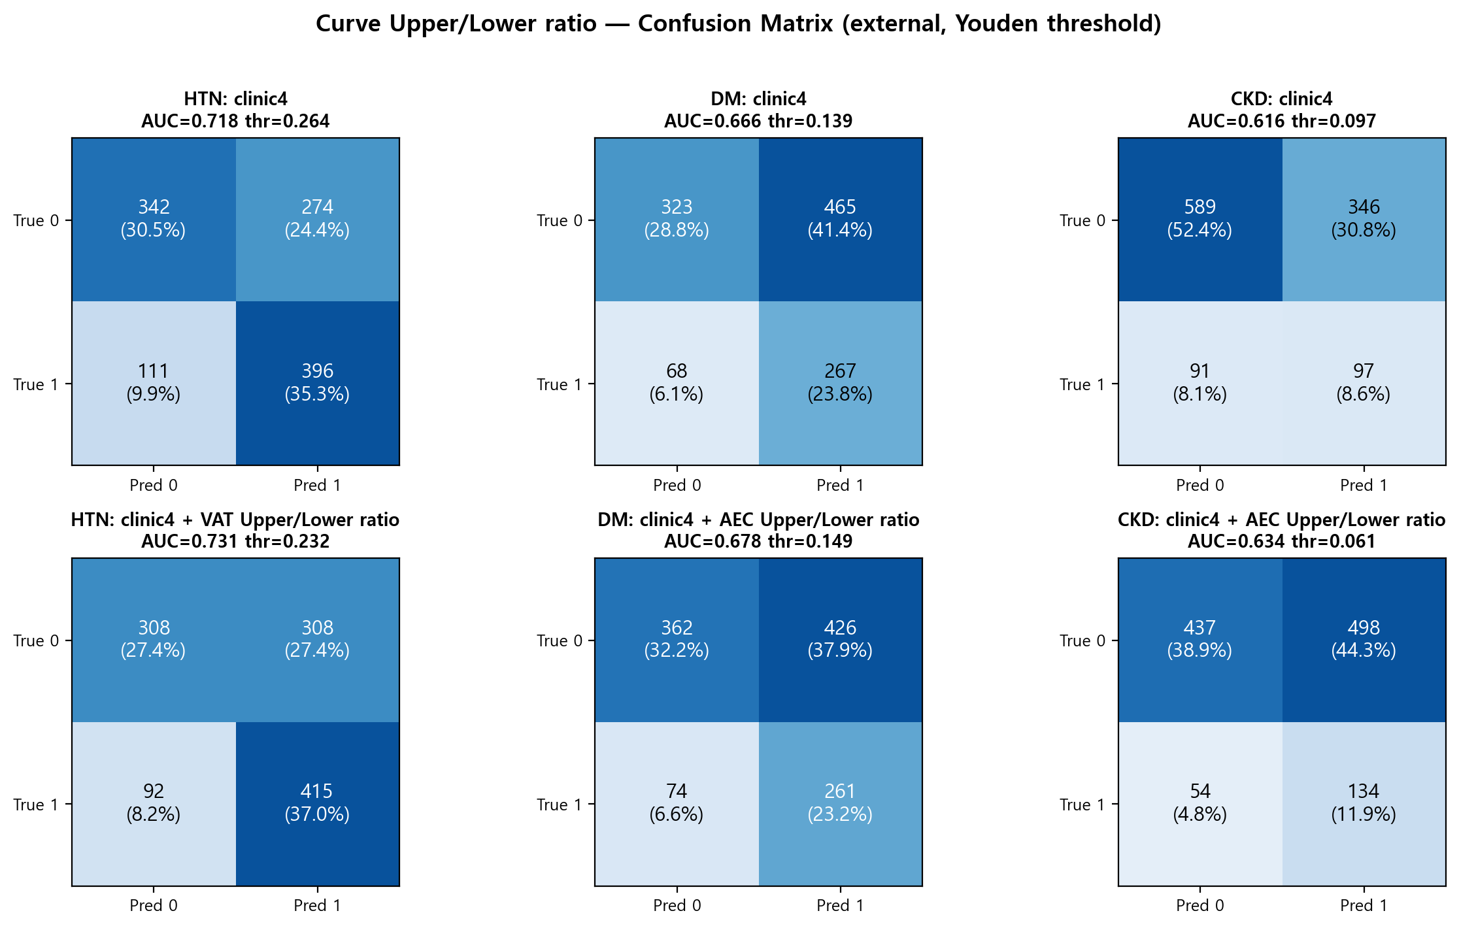
결과 ④-보충2: Confusion Matrix — 곡선 Upper/Lower ratio
Notes:
Confusion Matrix는 external(신촌), Youden index 임계값 기준. HTN은 VAT, DM·CKD는 AEC의 Upper/Lower ratio가 best. HTN·CKD는 민감도가 크게 개선(CKD FN 91→54)되고 특이도가 하락하는 반면, DM은 반대로 특이도가 개선(TN 323→362)되고 민감도가 소폭 하락 — 질환마다 trade-off 방향이 다름.

Slide 24
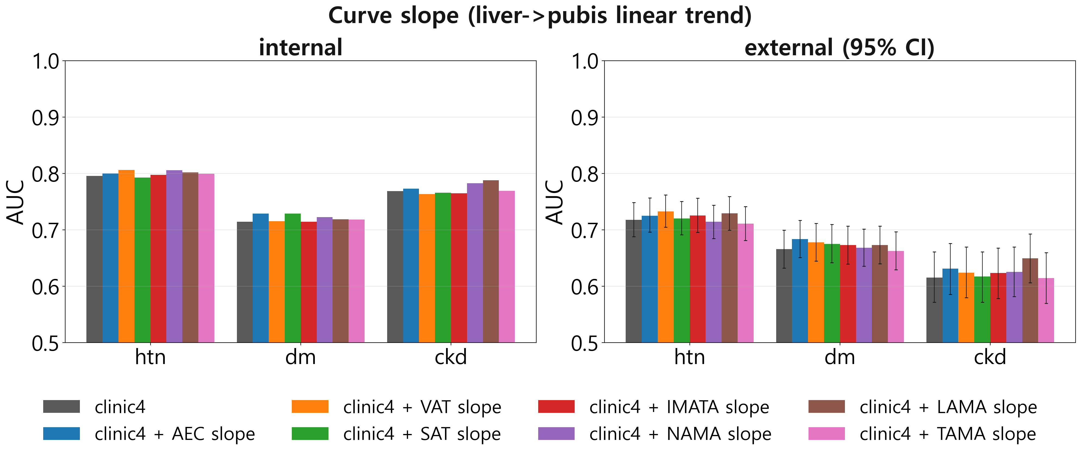
결과 ⑤ AUC 요약 — 곡선 slope (liver→pubis 선형추세)
Notes:
내부/외부 코호트 역할을 엄격히 분리 — internal(강남)에서만 5-fold CV로 모델을 보고, external(신촌)은 그 결과와 무관하게 동결된 모델로 딱 1번만 평가. 하이퍼파라미터는 이번엔 변수별로 튜닝하지 않고 기본값을 통일 적용했다는 점은 한계로 논의사항에서 다시 언급. slope 7종 중 최고 모델이 질환마다 다름(HTN=VAT, DM=AEC, CKD=LAMA) — 5개 섹션을 통틀어 AEC가 단독 1위를 차지하는 유일한 표현.

Slide 25
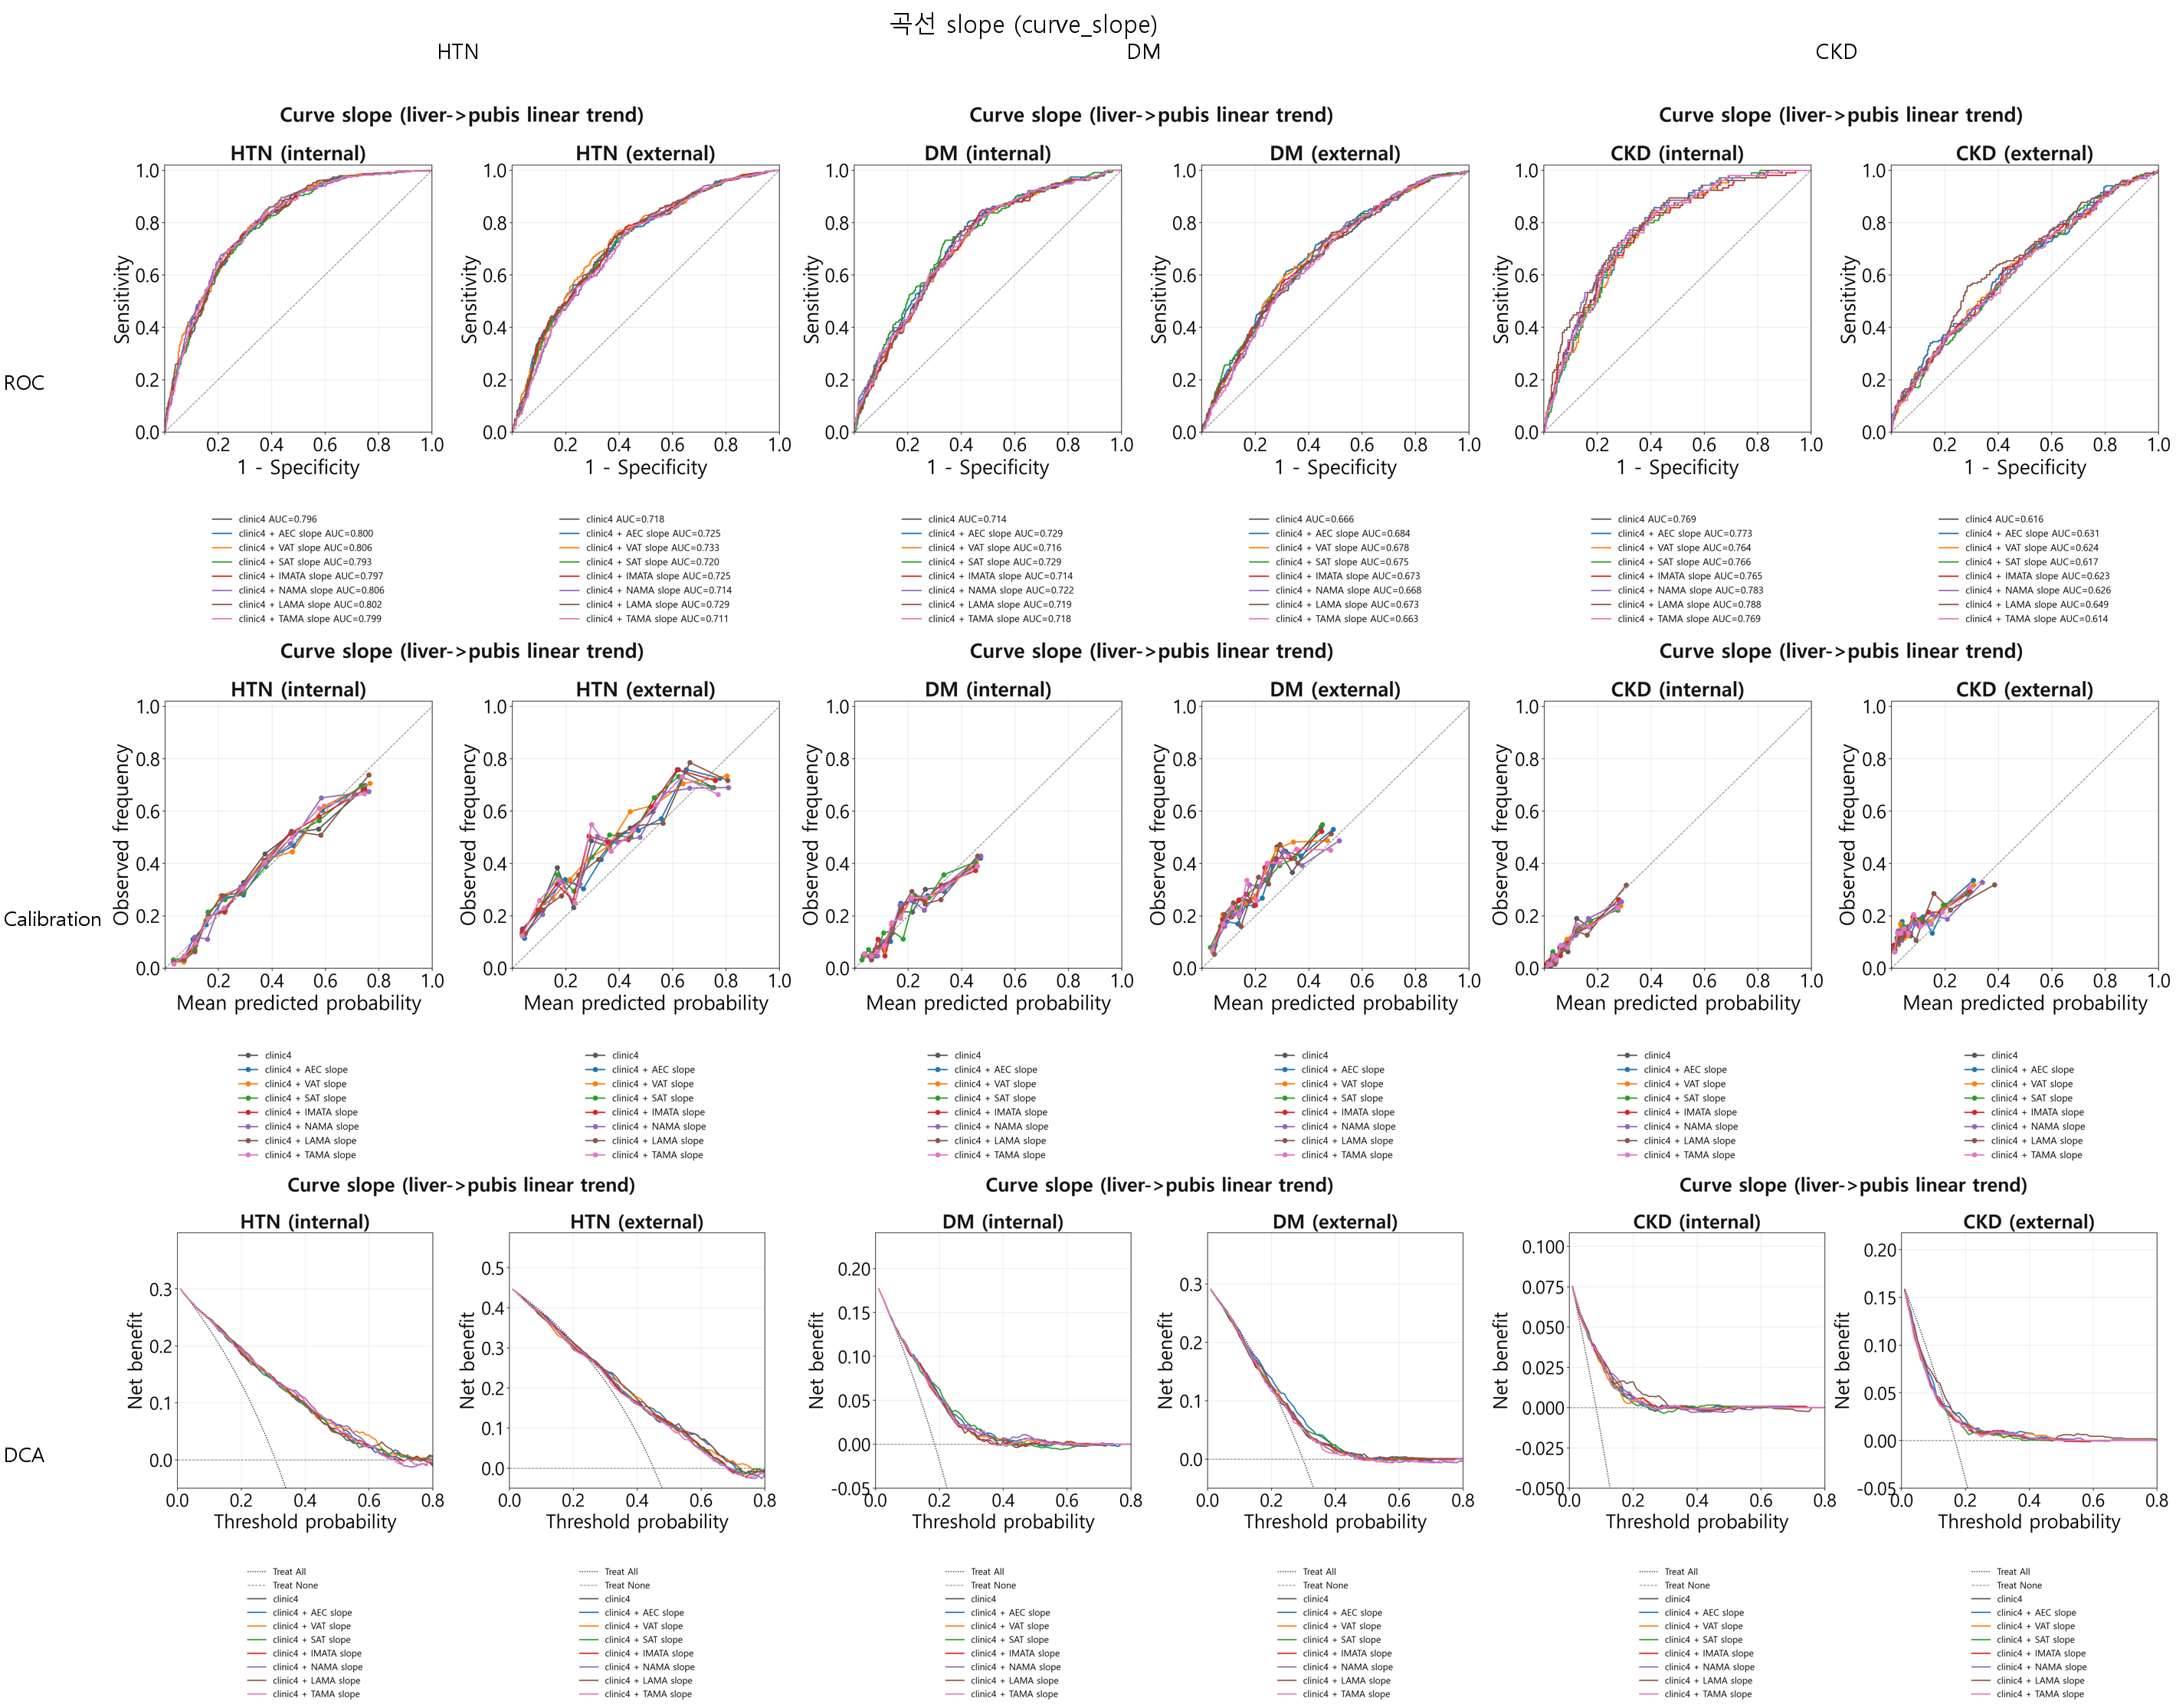
결과 ⑤-보충1: ROC·Calibration·DCA — 곡선 slope
Notes:
각 패널 legend는 clinic4 + 해당 섹션 변수들의 internal/external AUC. component별 판별력(ROC)·보정(Calibration)·임상순이익(DCA)을 한 장에서 비교.

Slide 26
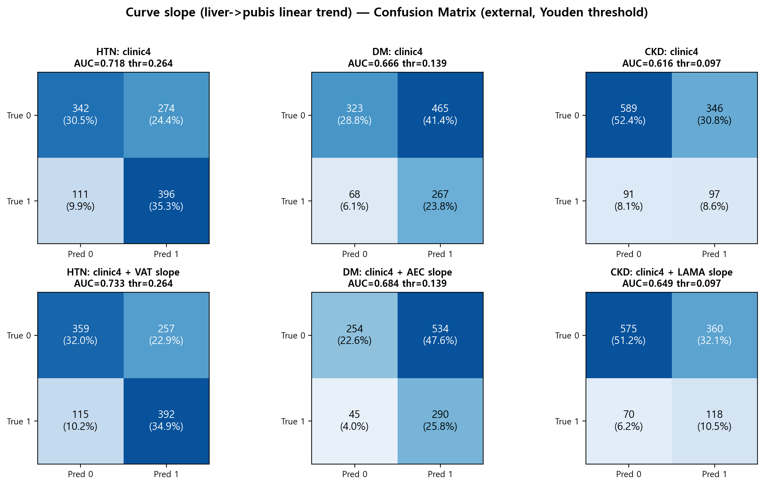
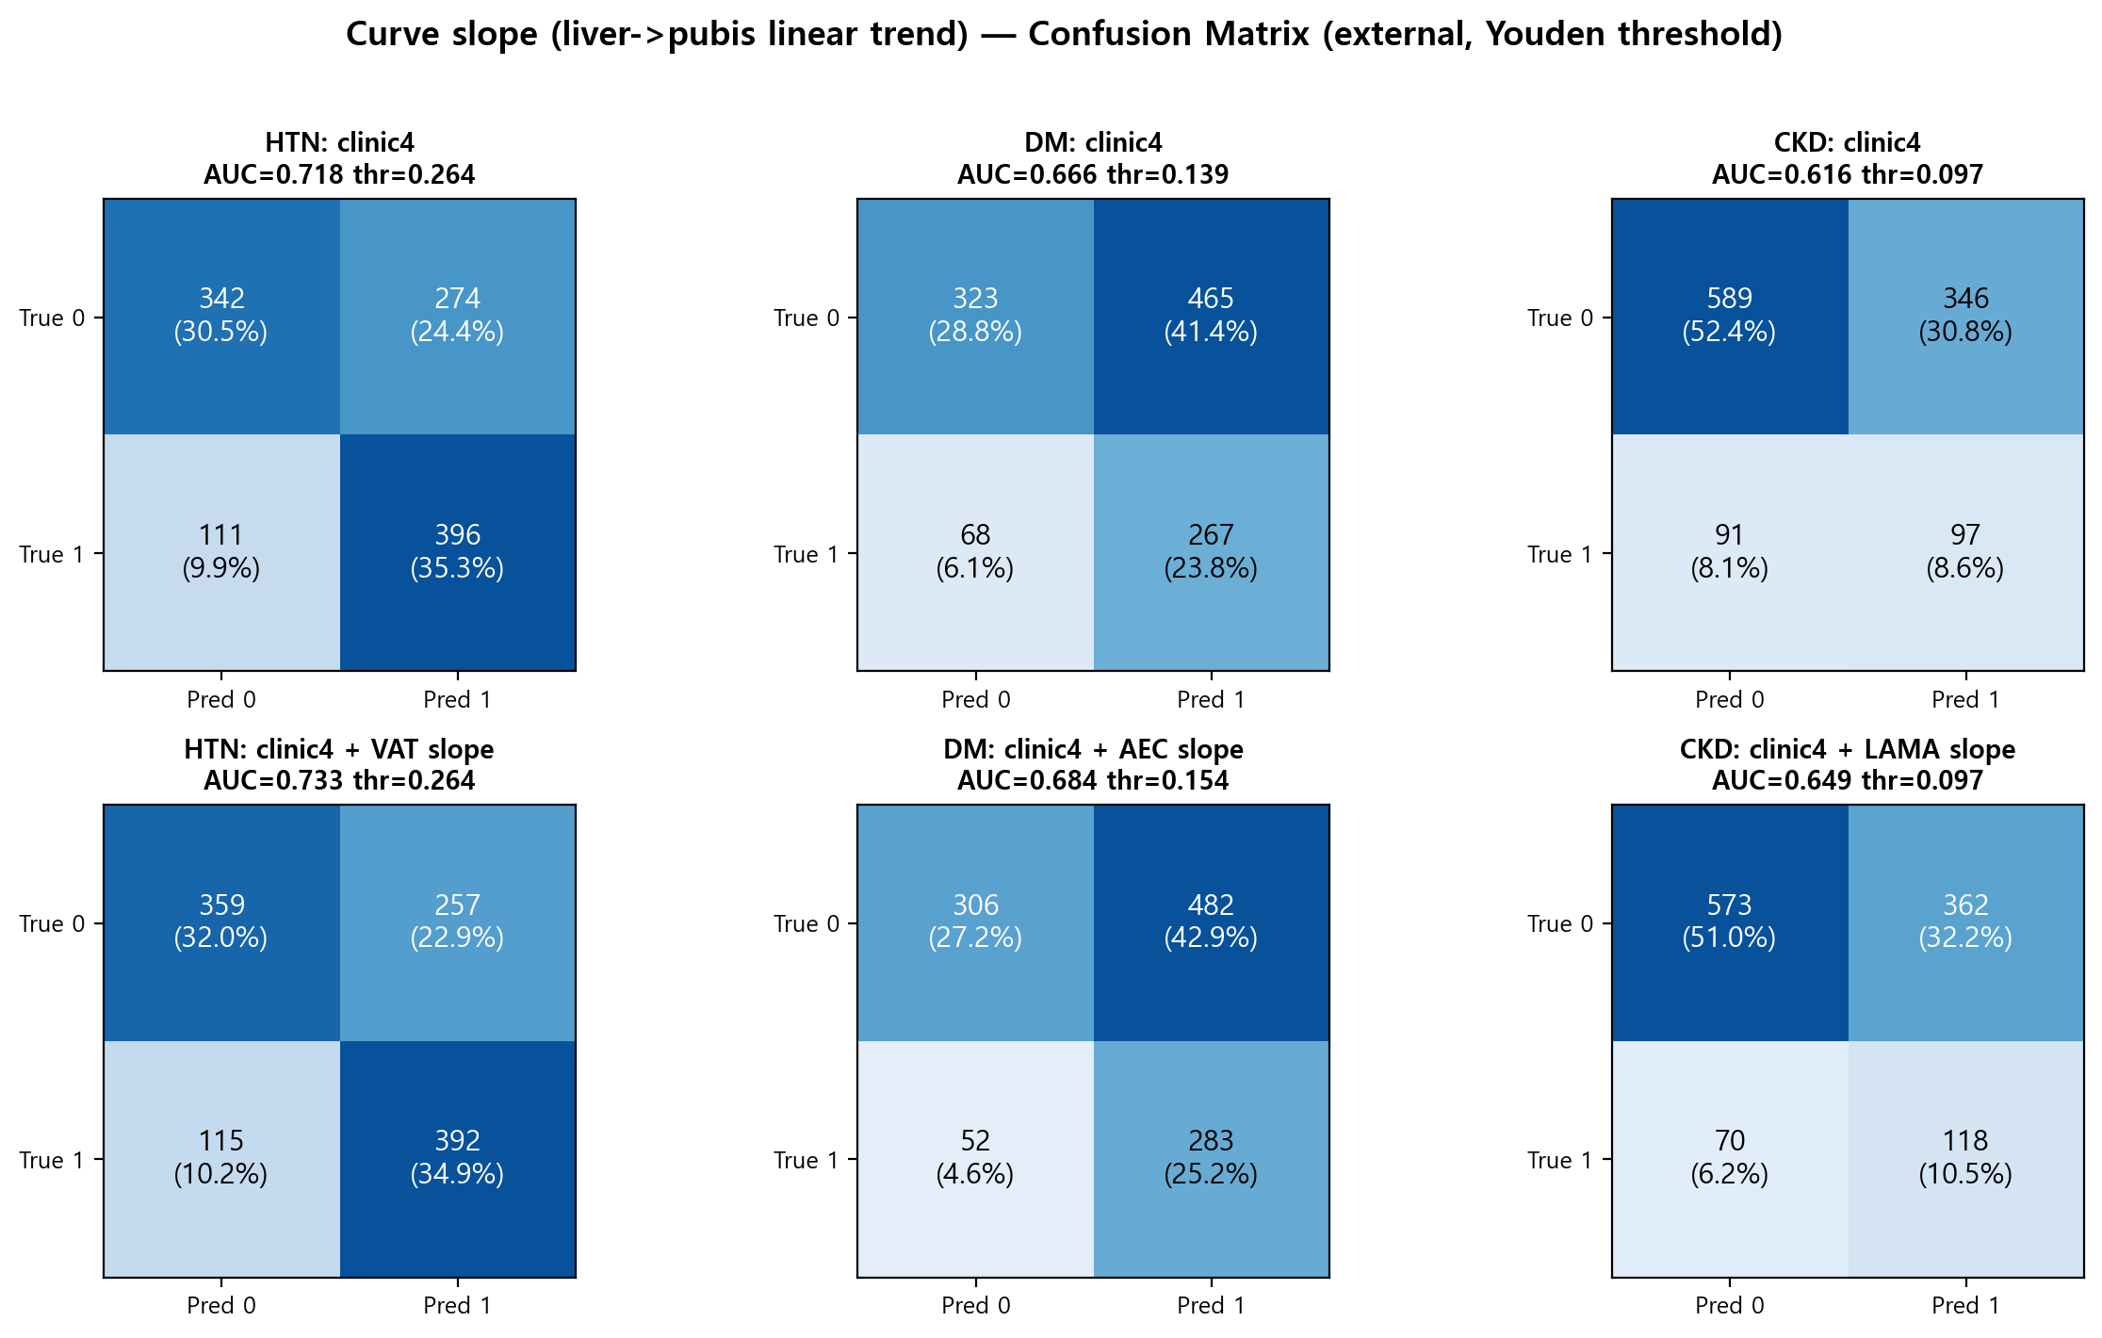
결과 ⑤-보충2: Confusion Matrix — 곡선 slope
Notes:
Confusion Matrix는 external(신촌), Youden index 임계값 기준. HTN은 VAT, DM은 AEC, CKD는 LAMA의 slope가 best. HTN은 특이도가 개선(FP 274→257)되는 방향, DM·CKD는 민감도가 개선되는 방향(FN 68→52, 91→70)으로 — 5개 섹션 전체를 통틀어 AUC 개선이 민감도/특이도 중 어느 쪽으로 나타나는지는 질환·체성분 표현별로 상이함을 확인.

Slide 27
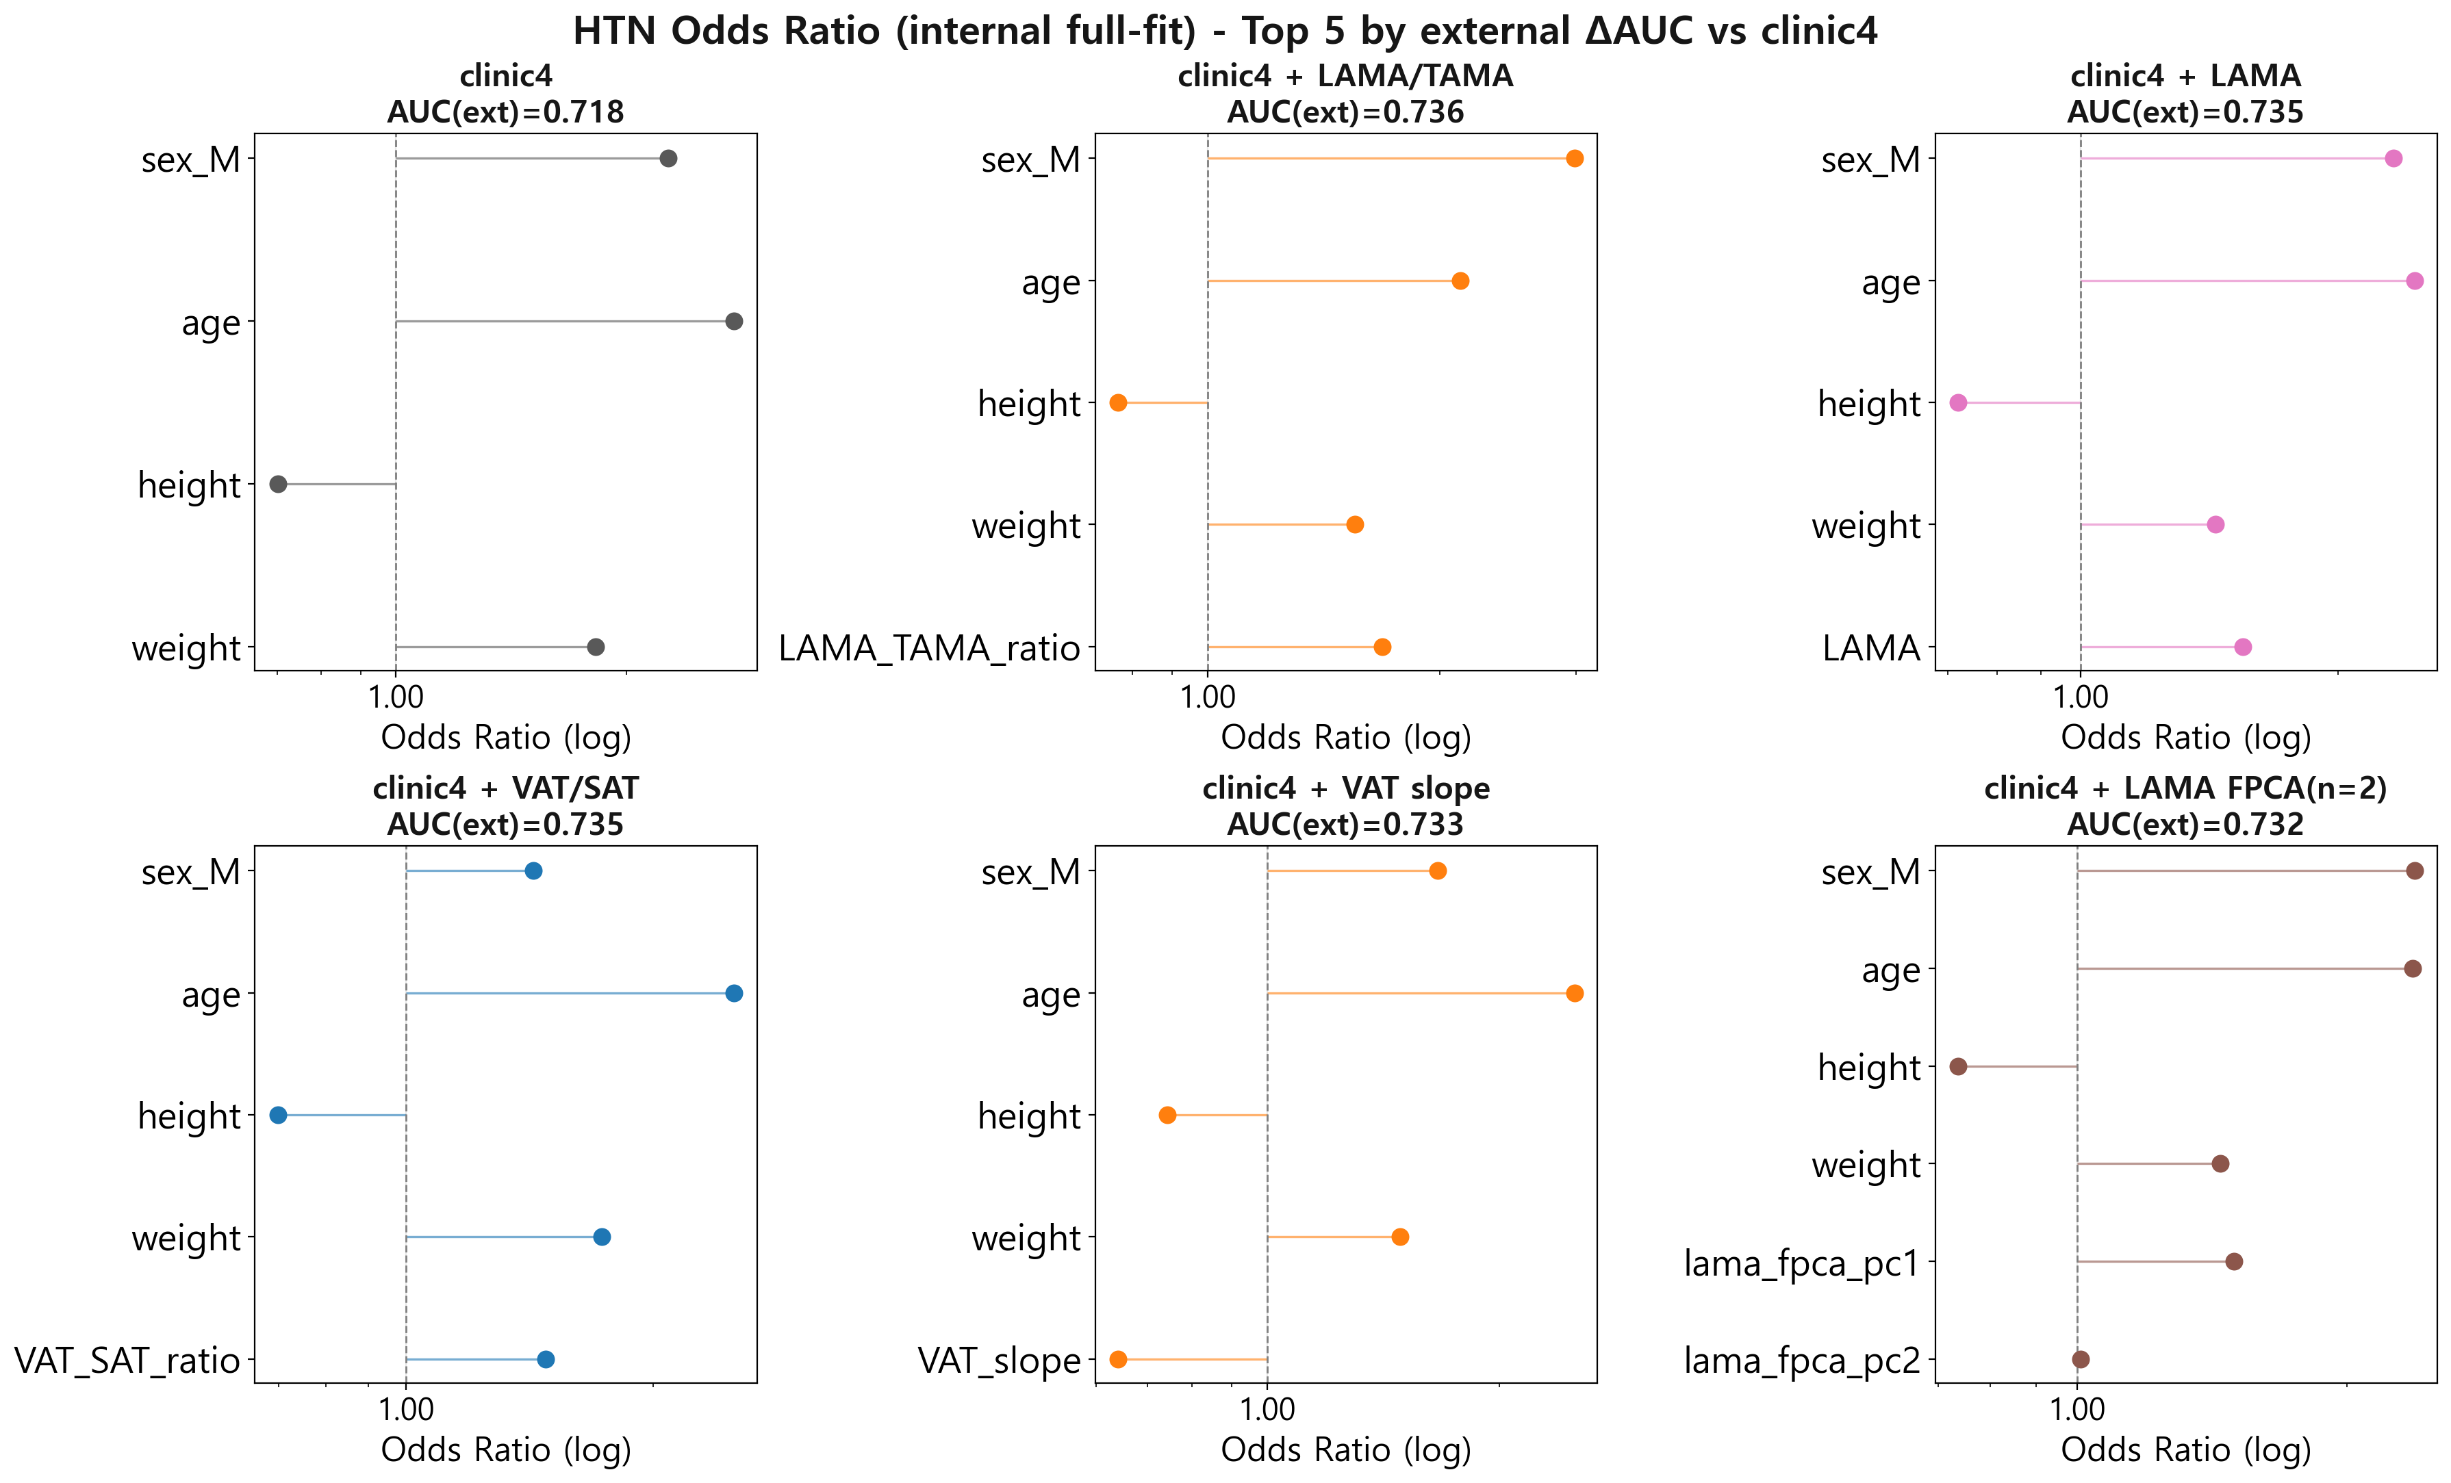
결과 ⑦ Top 5 교차비교(Odds Ratio) — HTN
Notes:
질환별 top5(clinic4 대비 external ΔAUC 상위 5개)를 2행 grid OR forest로 표시. top5(LAMA/TAMA ratio, LAMA, VAT/SAT ratio, VAT slope, LAMA FPCA)가 LAMA(myosteatosis)와 VAT(중심비만) 계열로만 구성 - IMATA는 top5 밖. AEC도 top5에 없음.

Slide 28
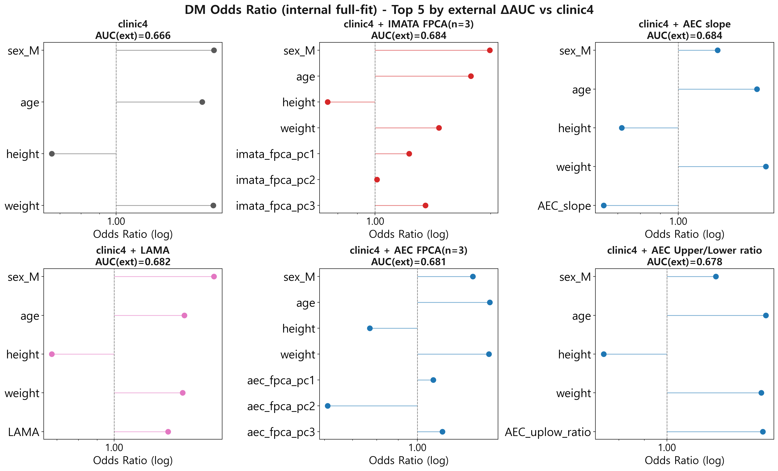
결과 ⑦ Top 5 교차비교(Odds Ratio) — DM
Notes:
질환별 top5(clinic4 대비 external ΔAUC 상위 5개)를 2행 grid OR forest로 표시. DM의 top5(IMATA FPCA, AEC slope, LAMA, AEC FPCA, AEC Upper/Lower ratio)는 HTN·CKD와 달리 AEC·IMATA 계열이 주를 이루고 LAMA는 1개뿐 - VAT 계열은 top5 밖.

Slide 29
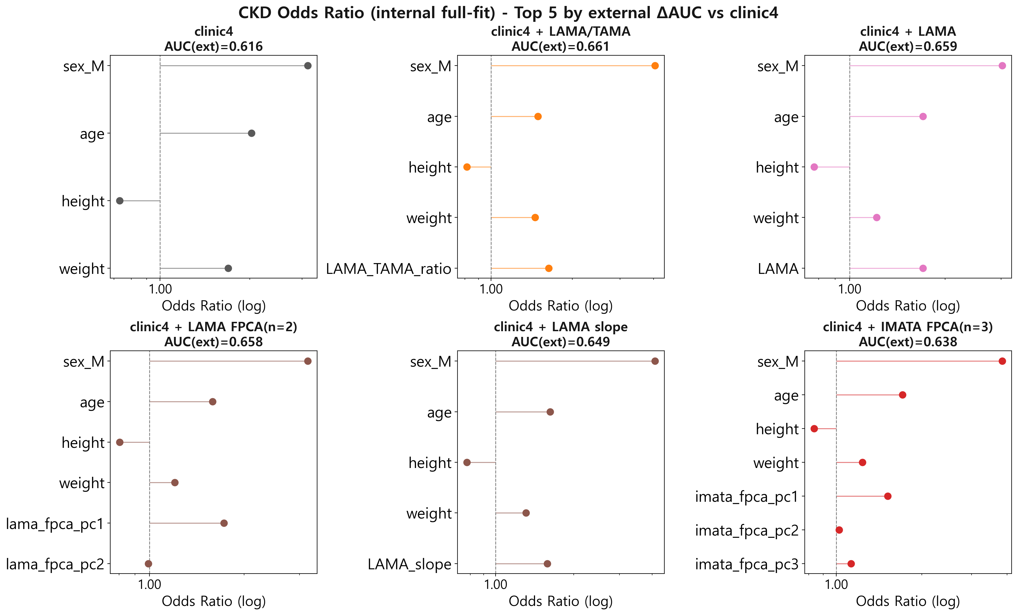
결과 ⑦ Top 5 교차비교(Odds Ratio) — CKD
Notes:
질환별 top5(clinic4 대비 external ΔAUC 상위 5개)를 2행 grid OR forest로 표시. CKD의 top5(LAMA/TAMA ratio, LAMA, LAMA FPCA, LAMA slope, IMATA FPCA)는 5개 중 4개가 LAMA 계열(myosteatosis)로 구성 - VAT·AEC는 top5 밖, HTN·DM과 달리 CKD는 근감소·지방침윤 신호가 특히 지배적.

Slide 30
결과 ⑧ DeLong·BH-FDR 유의 결과 (external, q<0.05)
질환 | clinic4 + 확장모델 | ΔAUC | DeLong p | BH-FDR q
CKD | LAMA/TAMA ratio | +0.0456 | 0.0000 | 0.001
CKD | LAMA | +0.0434 | 0.0001 | 0.005
CKD | LAMA FPCA(n=2) | +0.0426 | 0.0002 | 0.005
CKD | NAMA FPCA(n=2) | +0.0226 | 0.0004 | 0.005
CKD | LAMA slope | +0.0338 | 0.0020 | 0.019
CKD | TAMA Upper/Lower ratio | -0.0014 | 0.0029 | 0.022
CKD | AEC slope | +0.0155 | 0.0038 | 0.024
CKD | AEC Upper/Lower ratio | +0.0185 | 0.0050 | 0.030
CKD | IMATA slope | +0.0079 | 0.0079 | 0.044
DM | IMATA slope | +0.0070 | 0.0003 | 0.005
DM | VAT Upper/Lower ratio | +0.0107 | 0.0004 | 0.005
DM | VAT slope | +0.0121 | 0.0022 | 0.019
DM | IMATA Upper/Lower ratio | +0.0011 | 0.0037 | 0.024
HTN | VAT/SAT ratio | +0.0172 | 0.0002 | 0.005
HTN | IMATA slope | +0.0074 | 0.0003 | 0.005
HTN | VAT Upper/Lower ratio | +0.0134 | 0.0013 | 0.014
HTN | LAMA | +0.0175 | 0.0024 | 0.020
BH-FDR family = 3질환 × 32확장모델 = 96건 중 아래 17건만 q<0.05로 유의, 나머지 79건은 q≥0.05로 유의하지 않음(표에서 생략). TAMA Upper/Lower ratio(CKD)는 ΔAUC 음수(악화). slope 추가 후 IMATA slope(HTN·DM)·LAMA slope(CKD)·AEC slope(CKD) 신규 진입.
Notes:
다중비교 보정 후에도 살아남은 17건 전체 표(32모델로 확장). slope 표현이 3곳(HTN IMATA, DM IMATA, CKD LAMA/AEC)에 새로 등장한 점을 짚을 것. 표가 이전보다 길어졌으니 발표 시 CKD/HTN/DM 순으로 묶어 설명. 예상 질문 대비: CKD TAMA Upper/Lower ratio는 ΔAUC=-0.0014(사실상 0에 가까운 악화)인데도 q=0.022로 유의 — external n=1,123이라 표본이 커 미세한 차이도 통계적으로는 유의하게 잡히는 것(통계적 유의성≠임상적 유의미)이라고 먼저 설명할 것. DM IMATA Upper/Lower ratio(ΔAUC=+0.0011)도 같은 케이스.

Slide 31
gangnam(internal)으로 학습한 frozen 모델을 new10000(16개 시트 전체에 데이터가 존재하는 3,150명 교집합 코호트, 연령/성별 필터 후 유효표본 n=3,130으로 통일)에 적용, 섹션별 external ΔAUC 최고 모델만 표시(전체 32모델 결과는 outputs/0916 참고). BH-FDR 보정 후 DM에서 3건 유의(VAT/SAT ratio q=0.021, NAMA FPCA(n=2) q=0.008, NAMA slope q=0.008) — HTN은 10건 중 유의한 것 없음(최저 q=0.244, VAT/SAT ratio).
질환 | 섹션 | clinic4 + 확장모델(섹션 내 best) | n | ΔAUC | DeLong p | BH-FDR q
HTN | 스칼라 | NAMA | 3,130 | +0.002 | 0.441 | 0.777
HTN | 비율 | VAT/SAT ratio | 3,130 | +0.008 | 0.023 | 0.244
HTN | 곡선 FPCA | NAMA FPCA(n=2) | 3,130 | +0.005 | 0.270 | 0.777
HTN | 곡선 Upper/Lower | VAT Upper/Lower ratio | 3,130 | +0.001 | 0.789 | 0.870
HTN | 곡선 slope | NAMA slope | 3,130 | +0.002 | 0.526 | 0.777
DM | 스칼라 | VAT | 3,130 | +0.002 | 0.673 | 0.936
DM | 비율 | VAT/SAT ratio | 3,130 | +0.016 | 0.005 | 0.021
DM | 곡선 FPCA | NAMA FPCA(n=2) | 3,130 | +0.021 | <0.001 | 0.008
DM | 곡선 Upper/Lower | VAT Upper/Lower ratio | 3,130 | +0.005 | 0.055 | 0.118
DM | 곡선 slope | NAMA slope | 3,130 | +0.017 | 0.001 | 0.008
gangnam(internal)으로 학습한 frozen 모델을 new10000(16개 시트 전체에 데이터가 존재하는 3,150명 교집합 코호트, 연령/성별 필터 후 유효표본 n=3,130으로 통일)에 적용, 섹션별 external ΔAUC 최고 모델만 표시(전체 32모델 결과는 outputs/0916 참고). BH-FDR 보정 후 DM에서 3건 유의(VAT/SAT ratio q=0.021, NAMA FPCA(n=2) q=0.008, NAMA slope q=0.008) — HTN은 10건 중 유의한 것 없음(최저 q=0.244, VAT/SAT ratio).
Notes:
gangnam(internal)으로 학습한 frozen 모델을 new10000에 그대로 적용해 평가만 함(재학습 없음). clinic4 baseline AUC: HTN 0.655(n=10,400), DM 0.642(n=10,400) - 기존 external(신촌, HTN 0.718/DM 0.666)보다 낮음(40~79세로 좁은 연령대). 표는 신촌과 동일하게 섹션별 best 모델의 clinic4 대비 ΔAUC로 표기(그래프 대신 표 형식). DM에서 VAT 계열(비율·FPCA·Upper/Lower·slope)이 +0.007~+0.014로 방향은 일관되게 개선이지만, BH-FDR 보정 후 10건 모두 q≥0.05로 유의하지 않음(최저 q=0.090) — 신촌에서 본 개선이 이 코호트에서는 통계적으로 재현되지 않았다는 점을 분명히 말할 것

Slide 32
Conclusion
CKD: LAMA/TAMA ratio·LAMA·LAMA FPCA·LAMA slope·NAMA FPCA까지 myosteatosis 관련 5개 표현이 모두 생존 — 가장 강건한 신호
HTN·DM: IMATA slope가 공통으로 유의 — slope 표현에서만 드러나는 신규 신호
AEC는 CKD에서만 2/3표현 생존 — 체성분 개별변수(15/87건)가 3질환 전반에서 더 폭넓게 강건
체성분(LAMA/TAMA ratio 등)을 baseline에 고정하면 AEC를 추가해도 9건 중 0건 유의 — AEC가 담던 정보 상당수를 체성분이 이미 포함한다는 직접적 증거
FPCA n_components을 elbow로 조정하고 slope를 추가해도 결론 불변, 오히려 신규 신호(NAMA FPCA, IMATA slope)로 보강됨
SMI·BMI·TAMA(스칼라)·SAT 계열은 3질환 모두 뚜렷한 신호 없음
VIF 점검: 실제 사용된 32개 개별모델(clinic4+변수1개) 중 BMI만 위험(VIF≈100), 나머지는 모두 VIF<4로 안전 — 지금까지처럼 변수를 1개씩만 추가하는 설계가 다중공선성 관점에서 타당함
Notes:
myosteatosis(LAMA/NAMA)와 지방침윤 방향성(IMATA slope)이 표현 방식에 관계없이 반복적으로 유의했다는 것이 핵심 메시지. 곡선 표현을 3종까지 늘려도(FPCA/Upper-Lower ratio/slope) 결론이 흔들리지 않고 오히려 새 신호로 보강됐다는 점이 강건성 주장을 뒷받침.

